Slide 1

ARTON
ARTON
ARTON
최세현 이경미 박소연 김혜민 이철호
ⓒSaebyeol Yu. Saebyeol’s PowerPoint

Slide 2
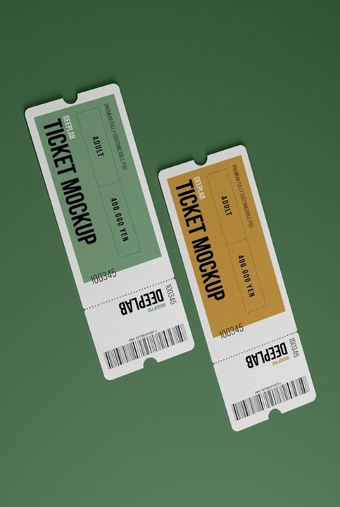
목차
a table of contents
1. 기획의도
2. 유사 사이트 분석
3. 요구사항분석
4. ER다이어그램
5. 스토리보드
6. 역할분담 / 일정관리
7. 개발환경
8. 기능시연
9. 소감

Slide 3

Part 1
기획의도

Slide 4
기획의도 ① - ARTON의 의미
[ ARToN ]
각종 예술 관련 티켓을 판매 => ON! 한다는 의미
ⓒSaebyeol Yu. Saebyeol’s PowerPoint

Slide 5
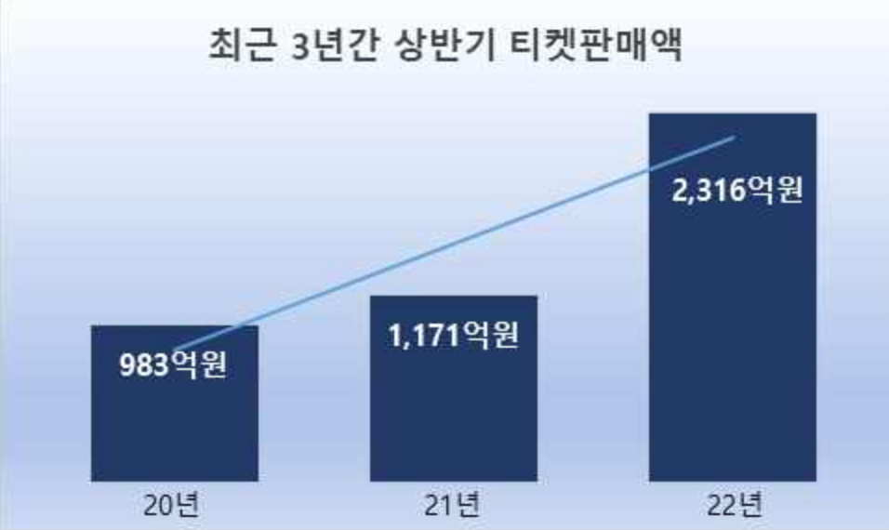
기획의도 ② - 주제 선정 배경
✔ 코로나 관련 정책이 완화되며 늘어난 공연들
✔ 티켓을 판매하는 웹은 많지만, 직관적인 정보 확인의 어려움
✔ 보고싶은 공연을 좀 더 쉽게 찾을 수 있는 서비스
출처: 예술경연지원센터
ⓒSaebyeol Yu. Saebyeol’s PowerPoint

Slide 6

Part 2
유사사이트 분석

Slide 7
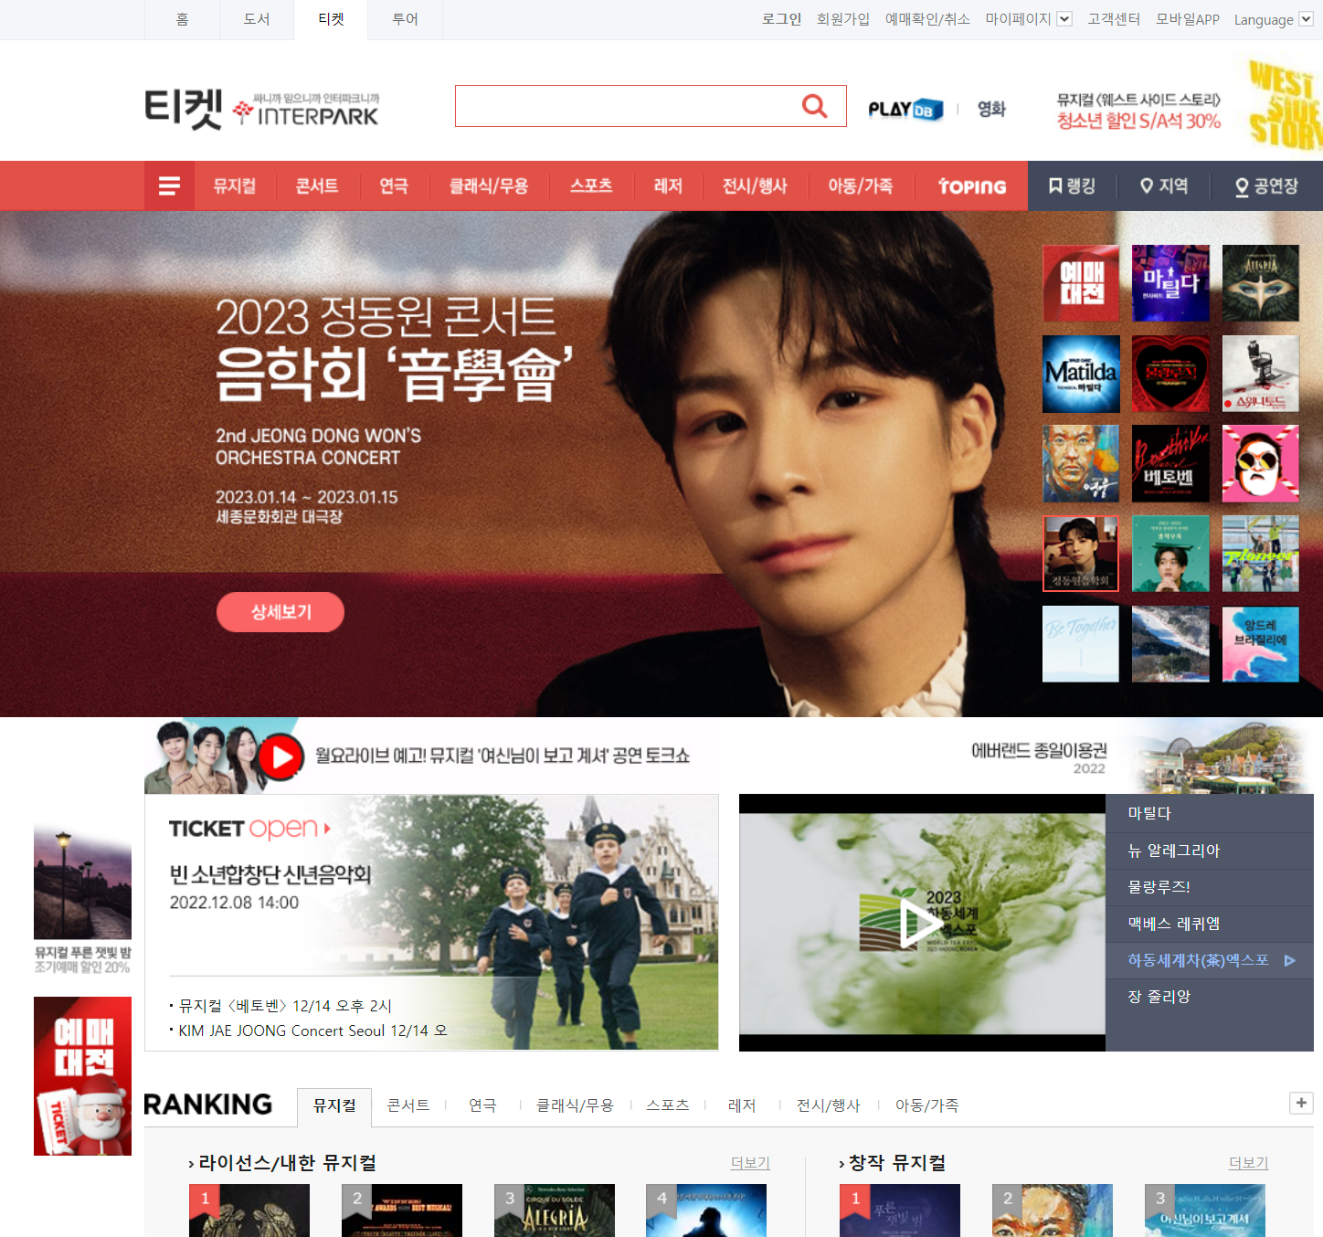
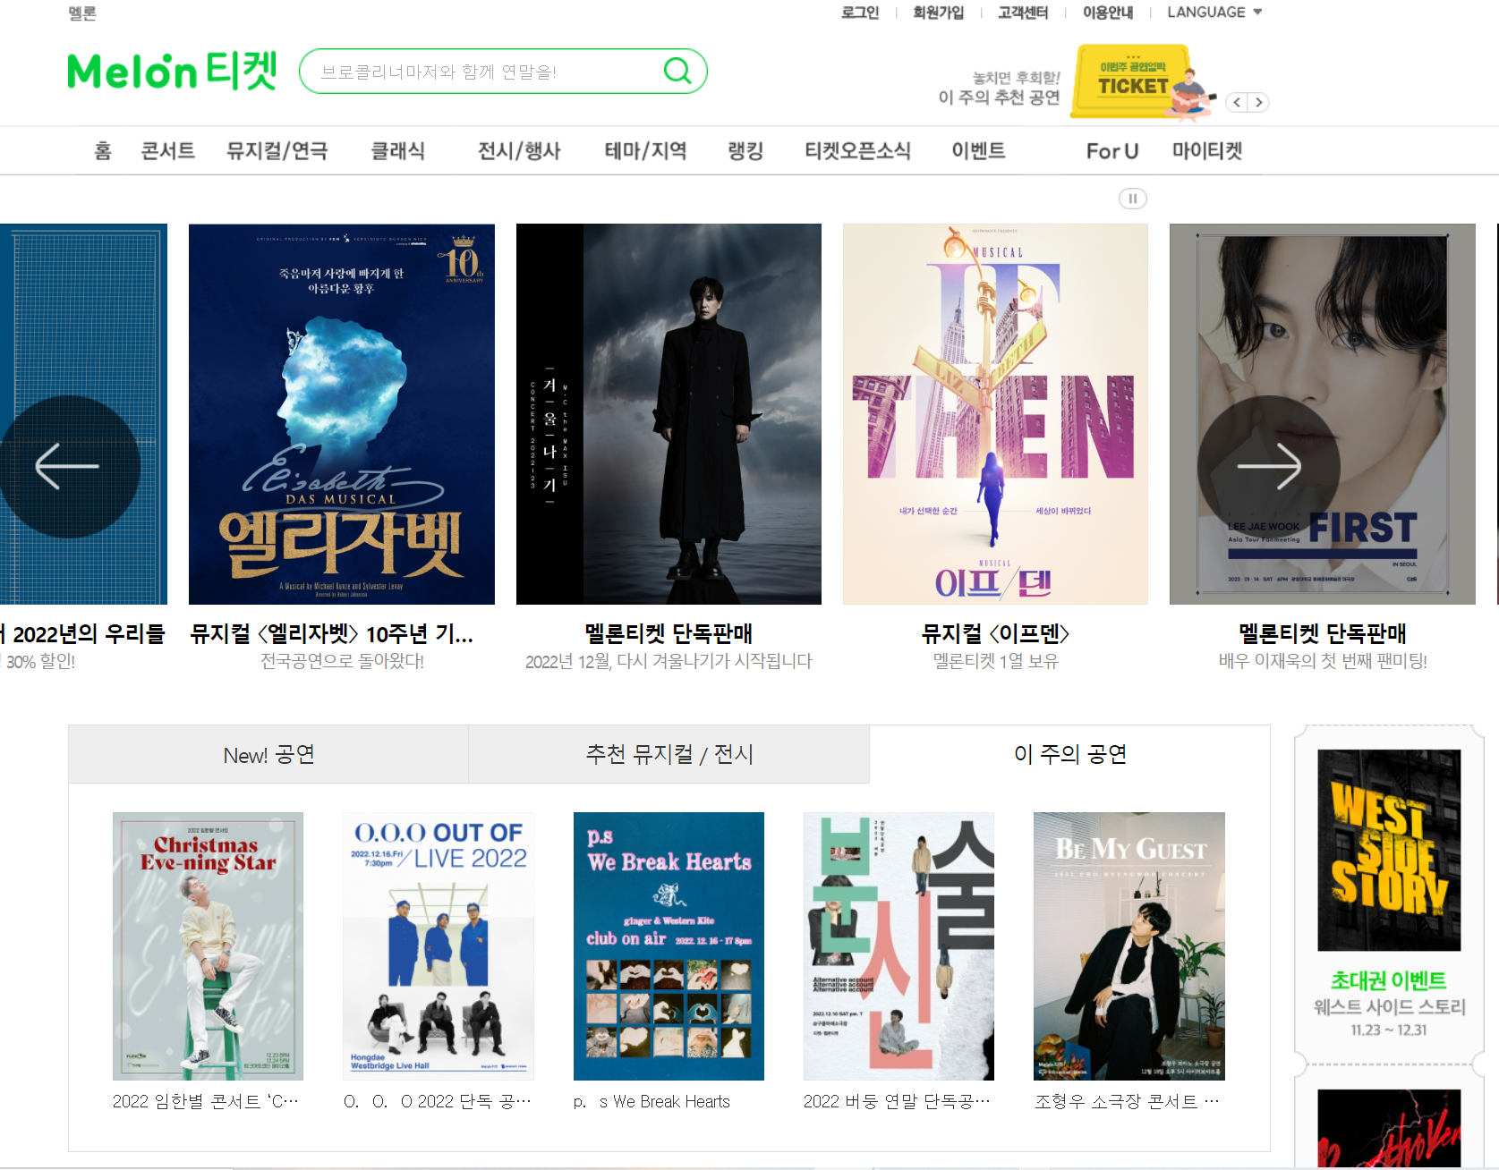
유사사이트 분석 ① - 인터파크 / 멜론티켓
정보가 방대해서 직관적이지 않은 화면
다른 사이트에 비해 UI 효과가 적은 편
ⓒSaebyeol Yu. Saebyeol’s PowerPoint

Slide 8

유사사이트 분석 ② - YES24티켓(벤치마킹)
깔끔한 웹 디자인
사진이 많아 직관적으로 공연정보 확인 가능
YES24만의 색으로 디자인 차별화를 둠
메인 페이지 뿐만 아니라 ,카테고리 페이지에도
UI요소가 적용됨 ex. 슬라이드
ⓒSaebyeol Yu. Saebyeol’s PowerPoint

Slide 9

Part 3
요구사항 분석
유스케이스 다이어그램
요구사항 명세서

Slide 10
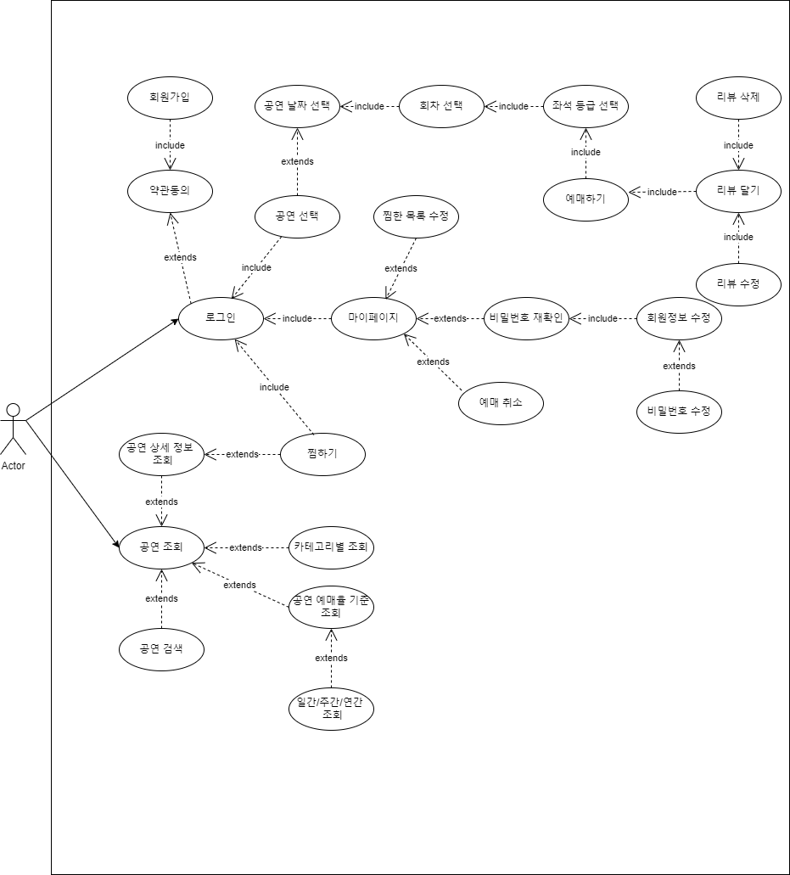
요구사항 분석 ① - 유스케이스 다이어그램
ⓒSaebyeol Yu. Saebyeol’s PowerPoint

Slide 11
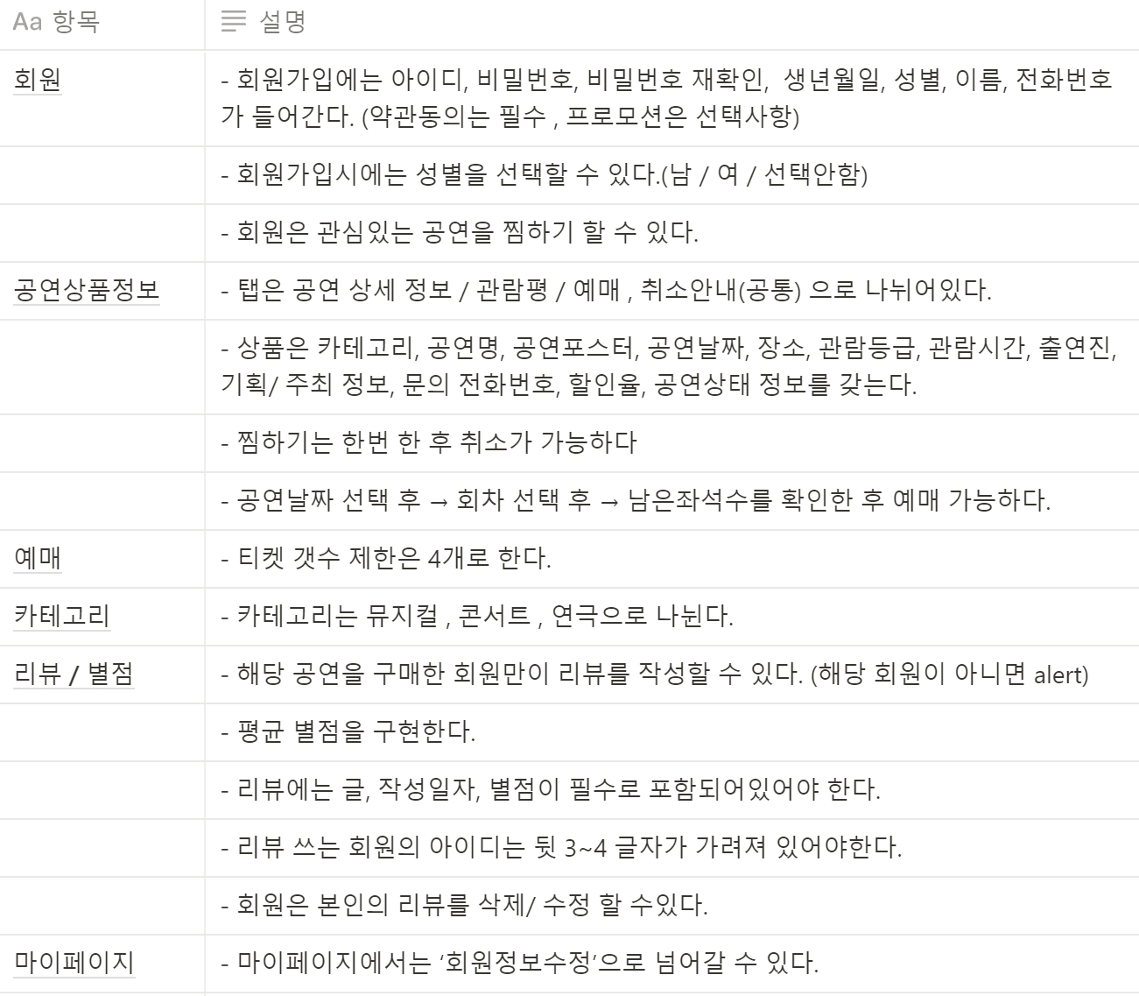
요구사항 분석 ② - 요구사항 명세서
ⓒSaebyeol Yu. Saebyeol’s PowerPoint

Slide 12

Part 4
ER 다이어그램

Slide 13
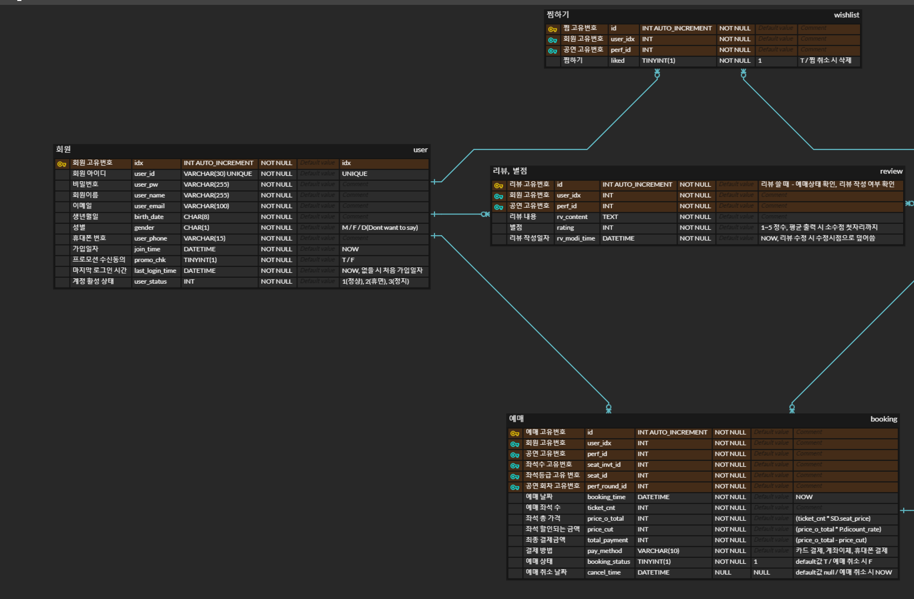
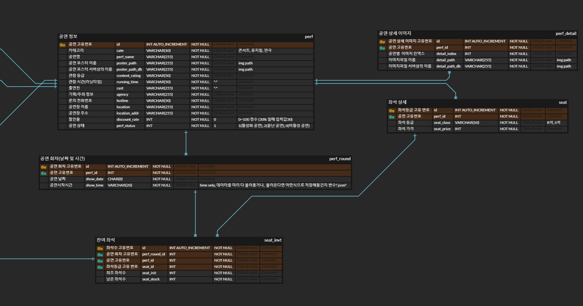
ER 다이어그램
의문임…
main
ⓒSaebyeol Yu. Saebyeol’s PowerPoint

Slide 14

Part 5
스토리보드

Slide 15
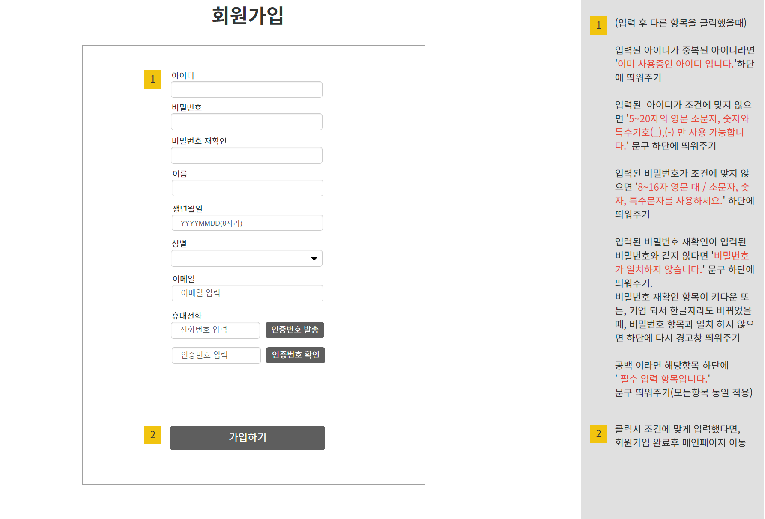
스토리보드 – 회원가입 페이지
ⓒSaebyeol Yu. Saebyeol’s PowerPoint

Slide 16
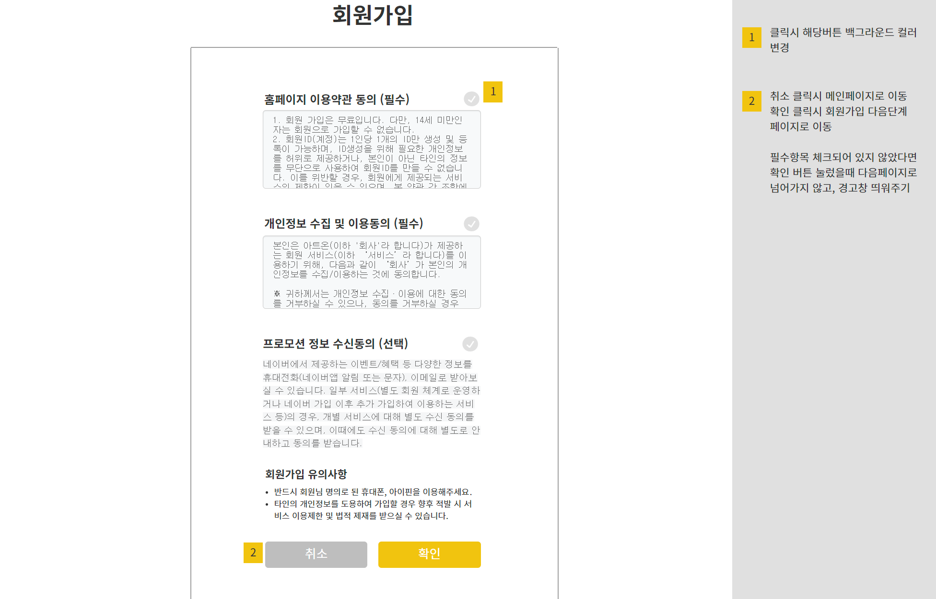
스토리보드 - 회원가입 (약관동의)
ⓒSaebyeol Yu. Saebyeol’s PowerPoint

Slide 17
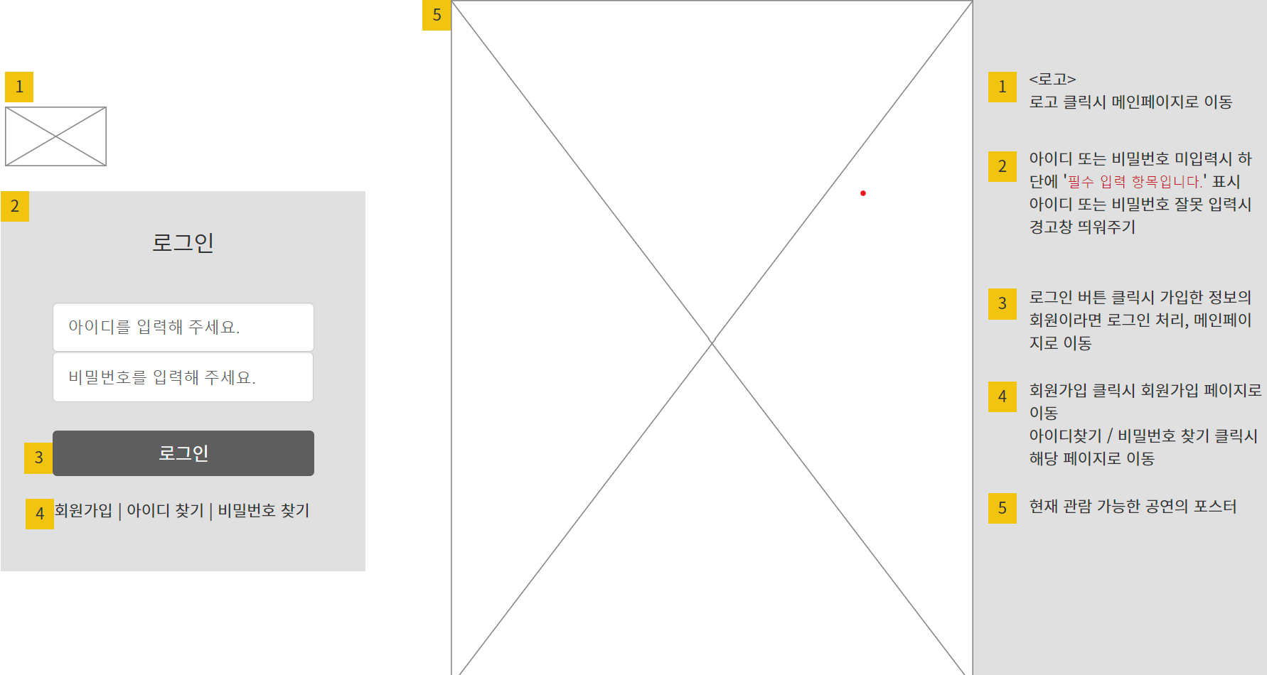
스토리보드 – 로그인 페이지
ⓒSaebyeol Yu. Saebyeol’s PowerPoint

Slide 18
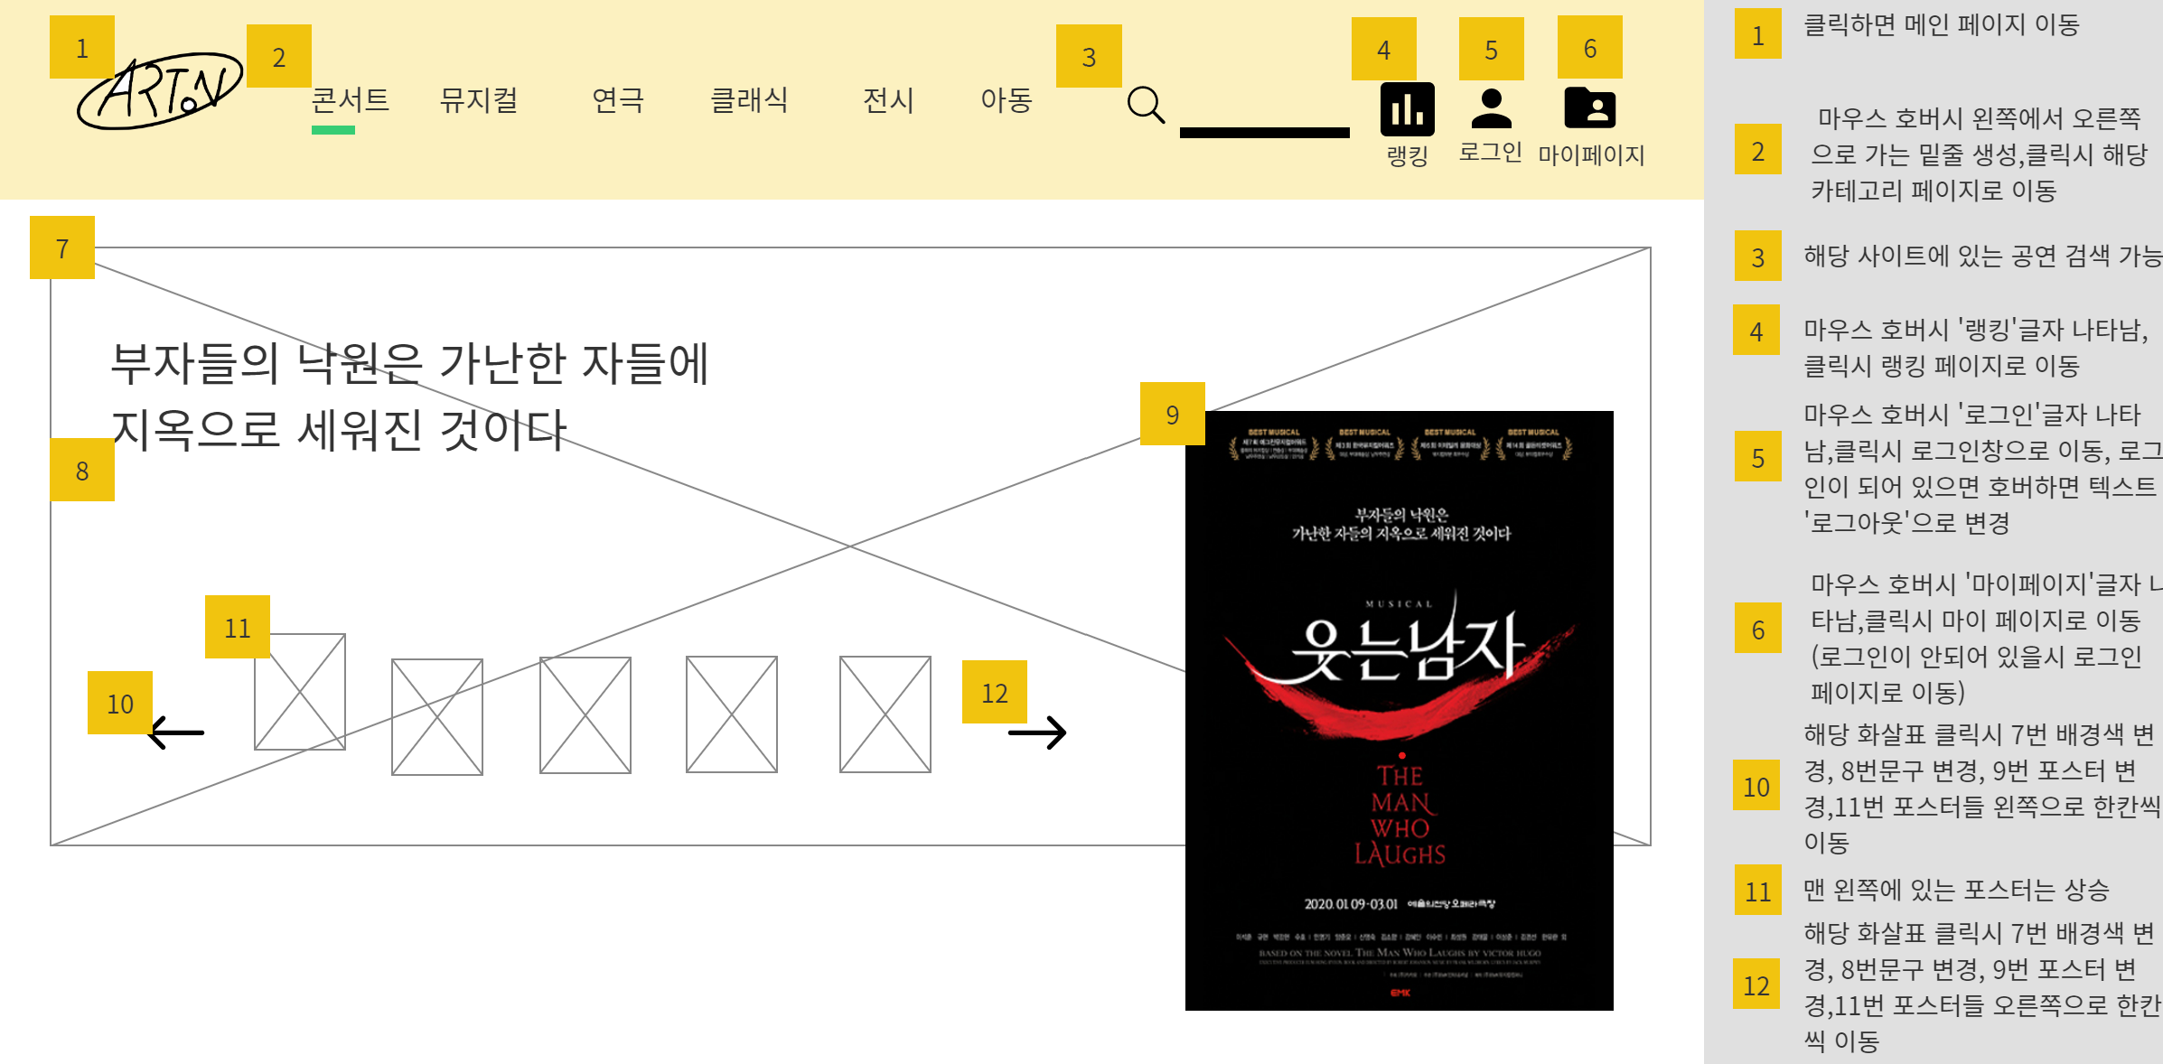
스토리보드 – 메인페이지(1)
ⓒSaebyeol Yu. Saebyeol’s PowerPoint

Slide 19
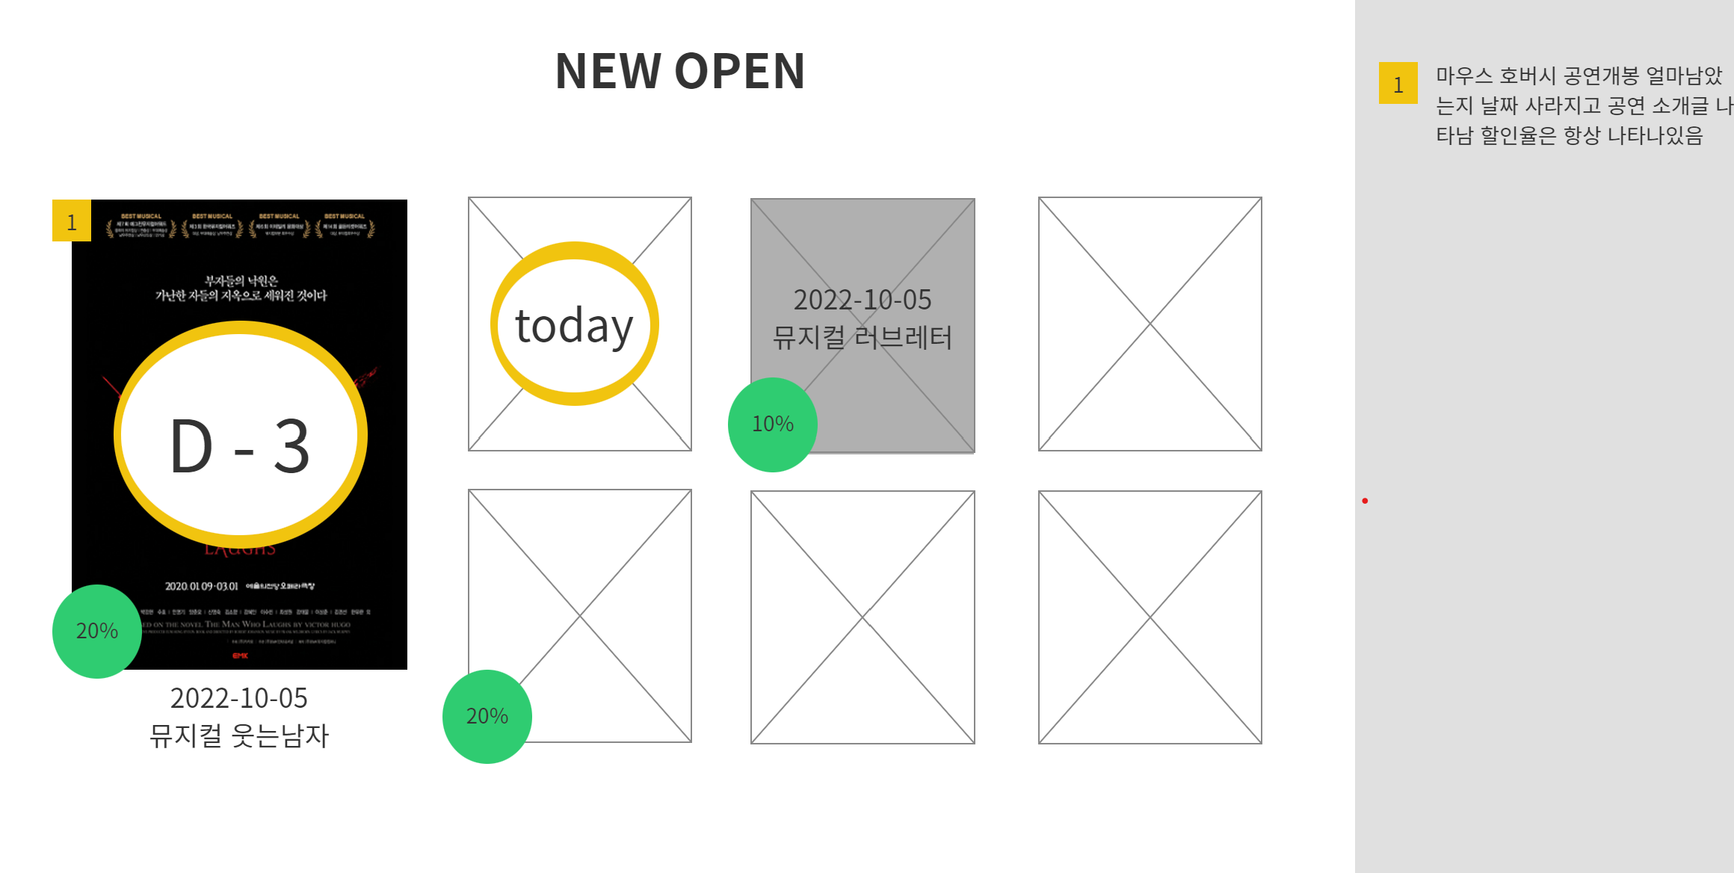
스토리보드 – 메인페이지(2)
ⓒSaebyeol Yu. Saebyeol’s PowerPoint

Slide 20
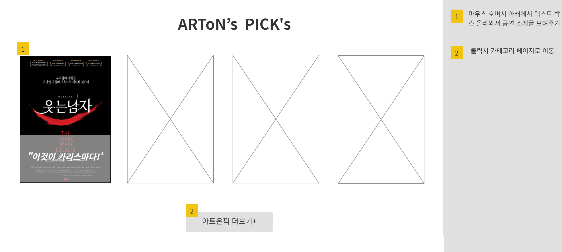
스토리보드 – 메인페이지(3)
ⓒSaebyeol Yu. Saebyeol’s PowerPoint

Slide 21
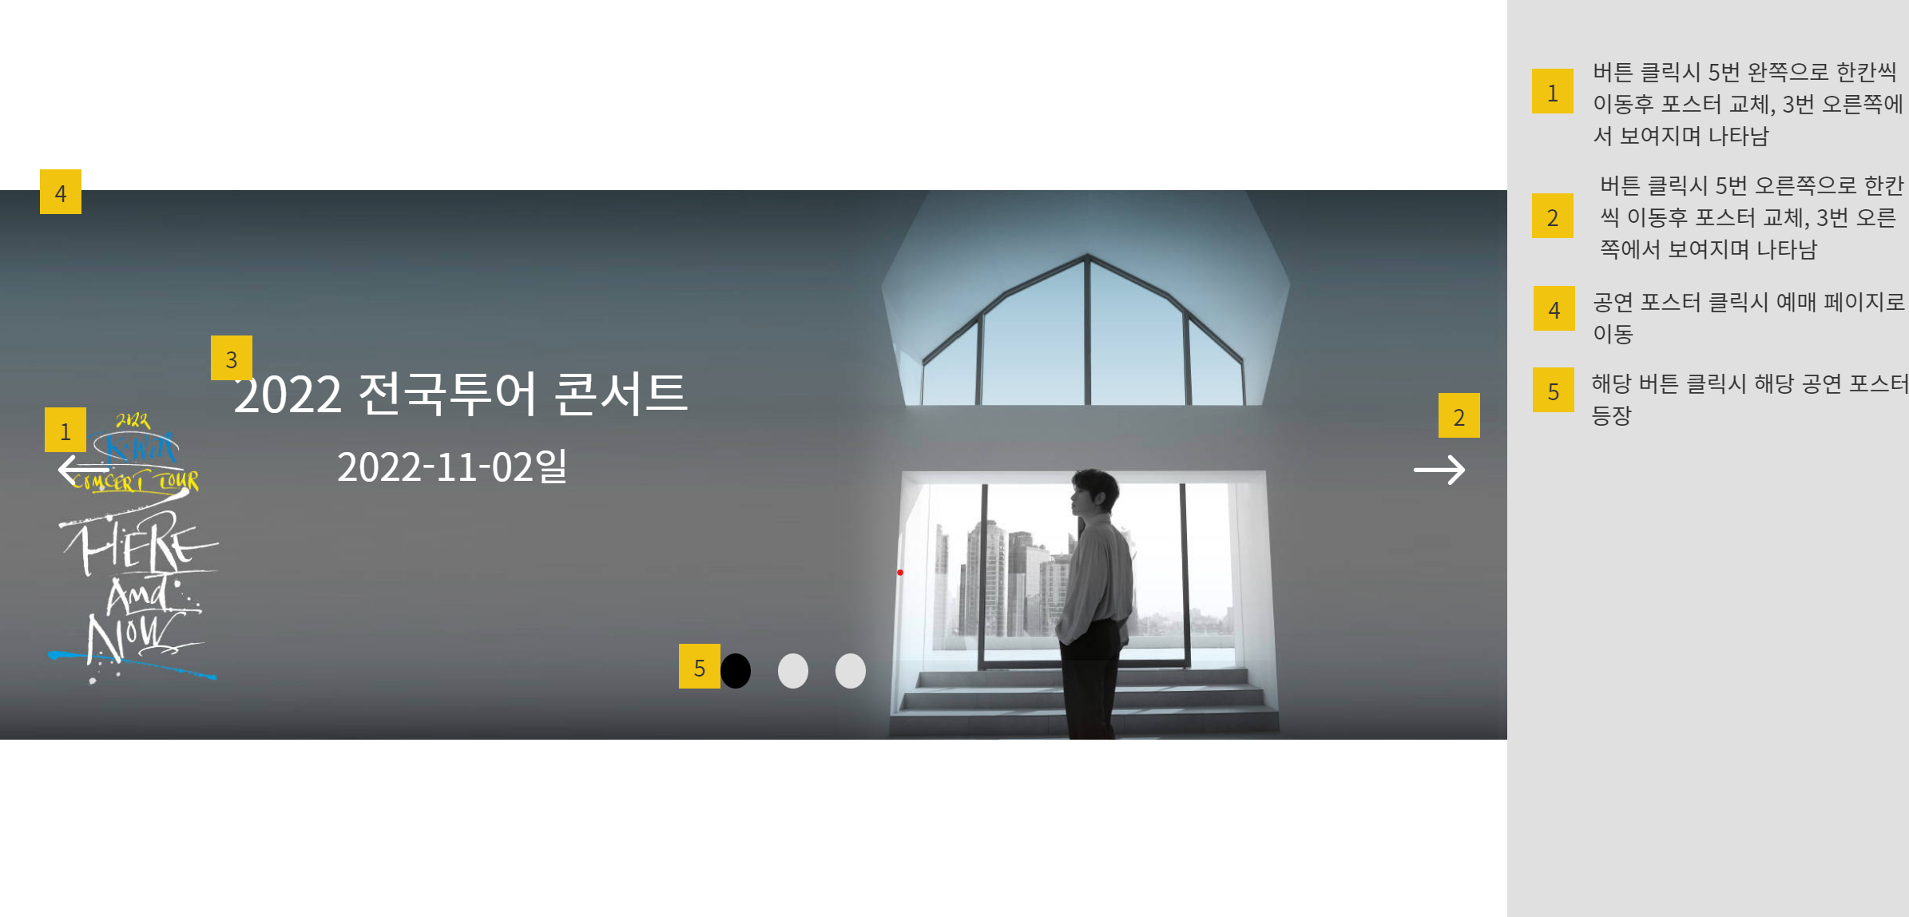
스토리보드 – 메인페이지(4)
ⓒSaebyeol Yu. Saebyeol’s PowerPoint

Slide 22
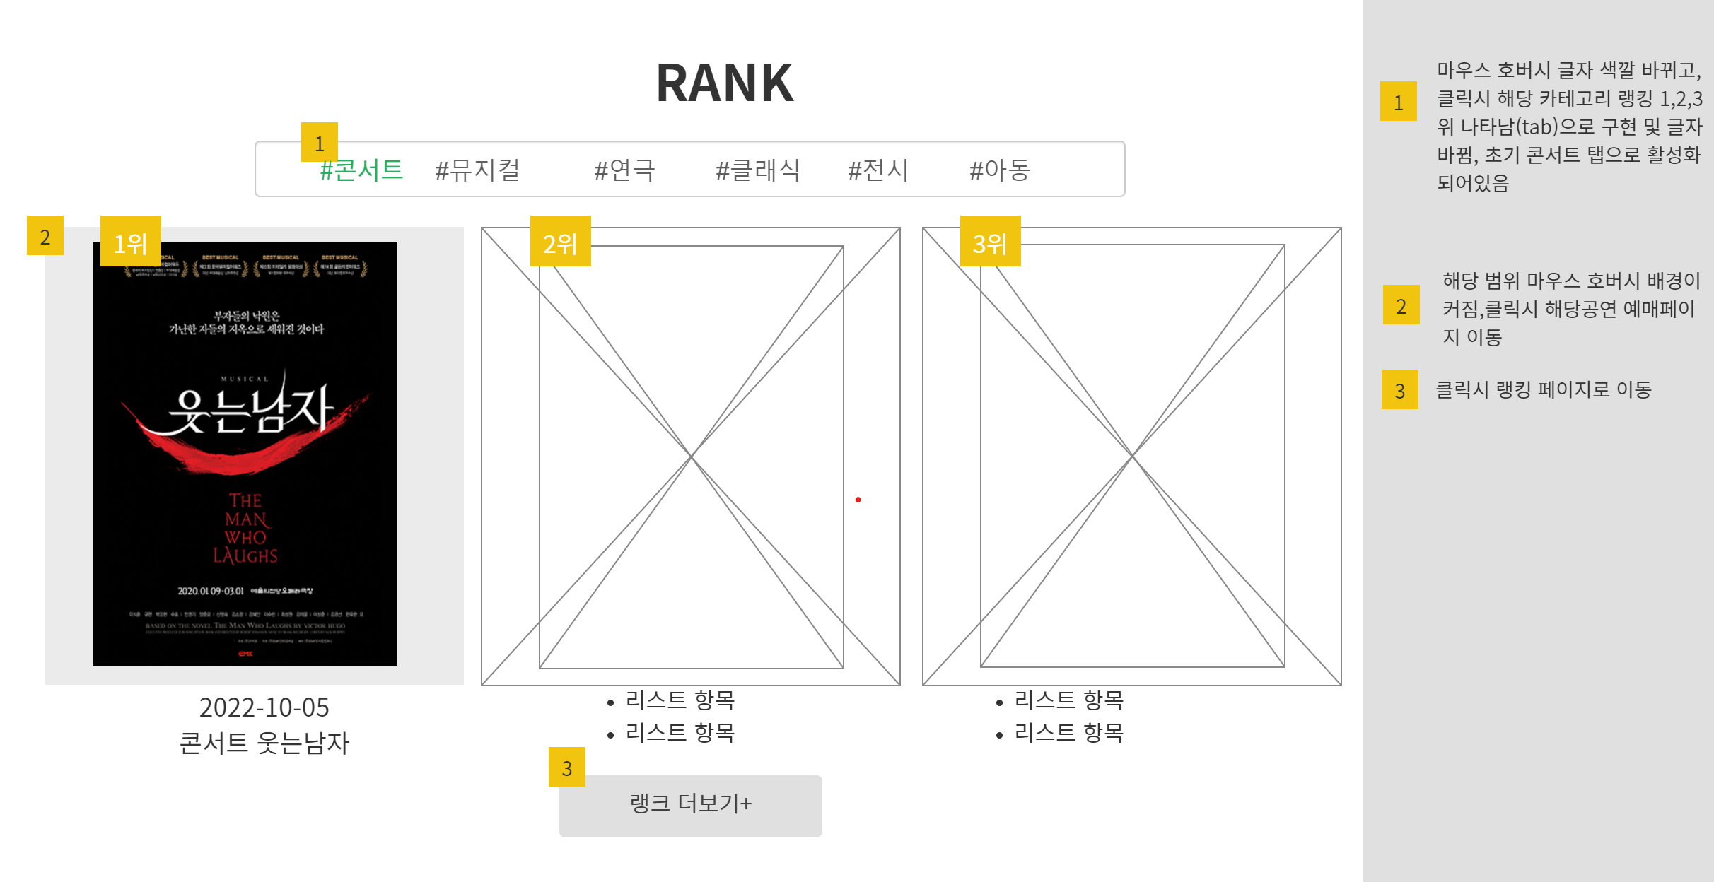
스토리보드 – 메인페이지(5)
ⓒSaebyeol Yu. Saebyeol’s PowerPoint

Slide 23

스토리보드 – 메인페이지(6)
ⓒSaebyeol Yu. Saebyeol’s PowerPoint

Slide 24
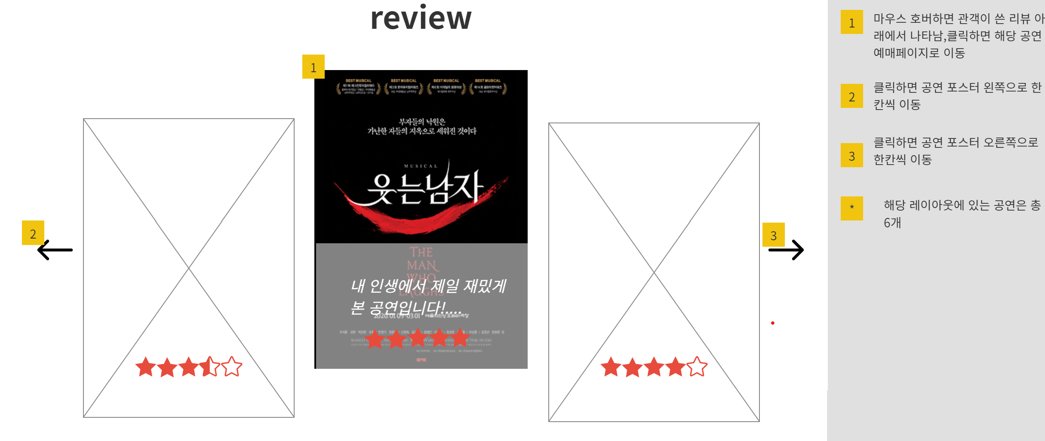
스토리보드 – 메인페이지(7)
ⓒSaebyeol Yu. Saebyeol’s PowerPoint

Slide 25
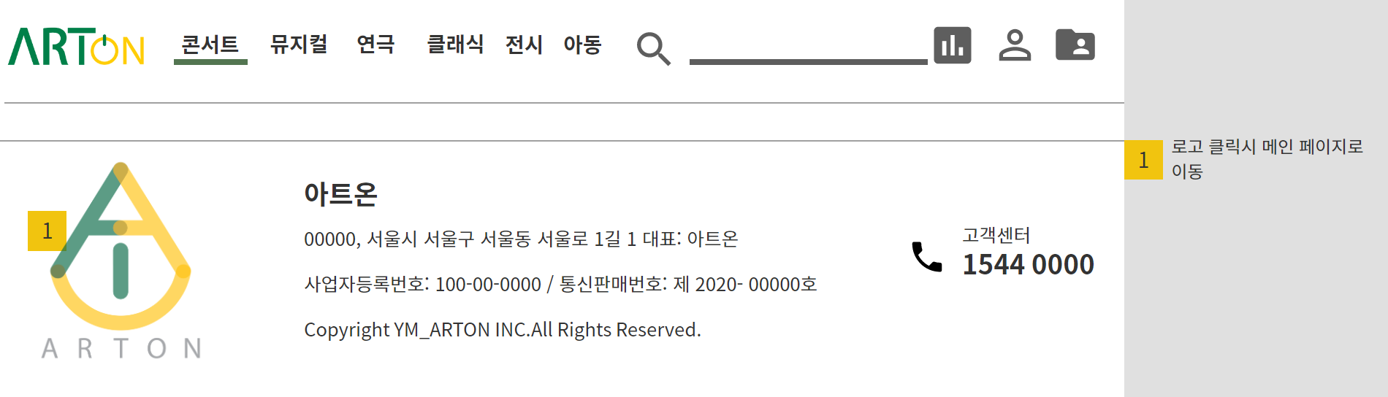
스토리보드 – 메인페이지(8)
ⓒSaebyeol Yu. Saebyeol’s PowerPoint

Slide 26
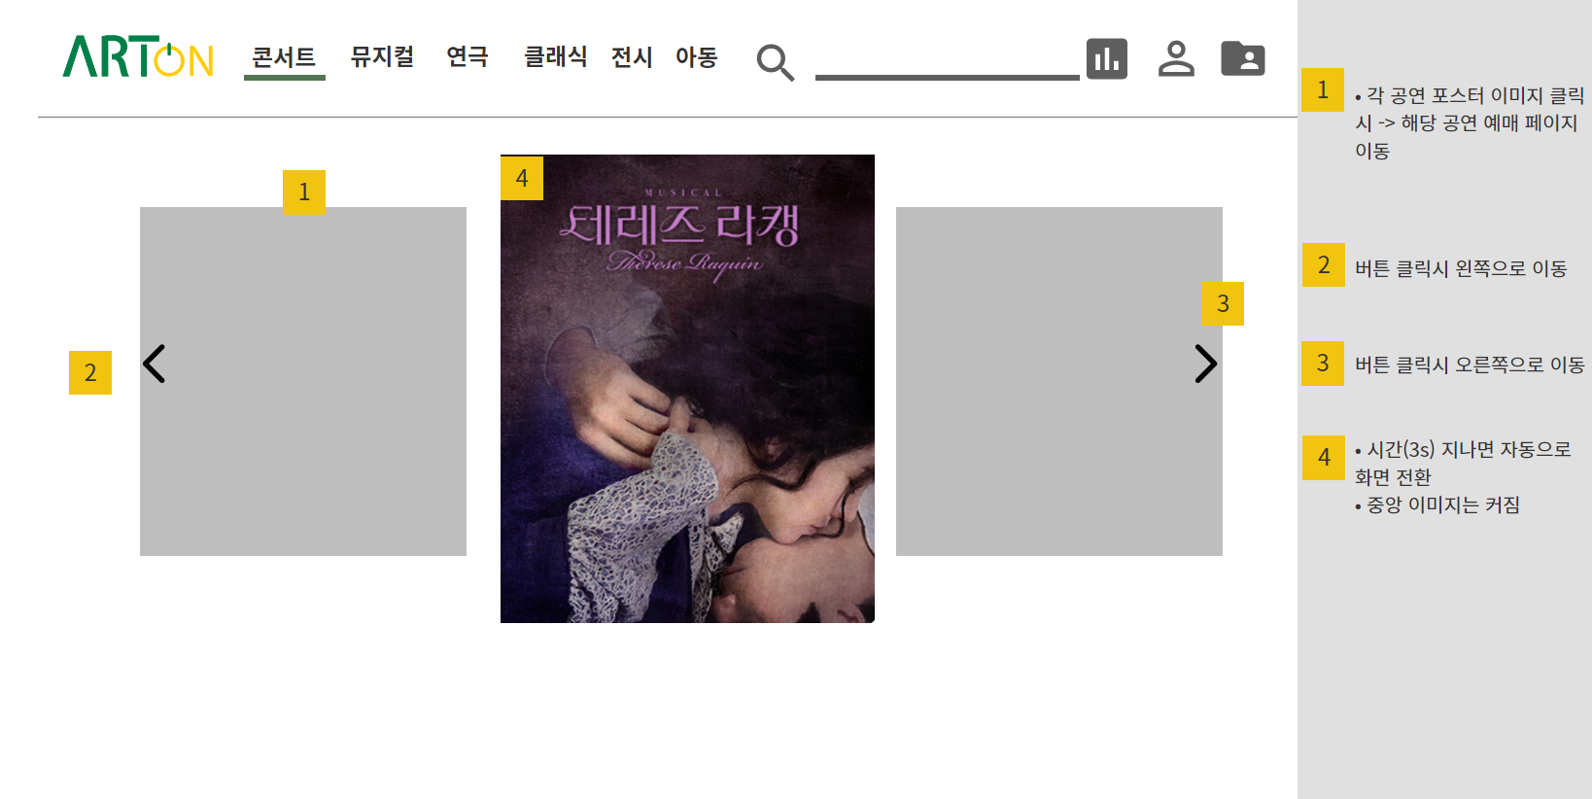
스토리보드 – 카테고리별 페이지(1)
ⓒSaebyeol Yu. Saebyeol’s PowerPoint

Slide 27
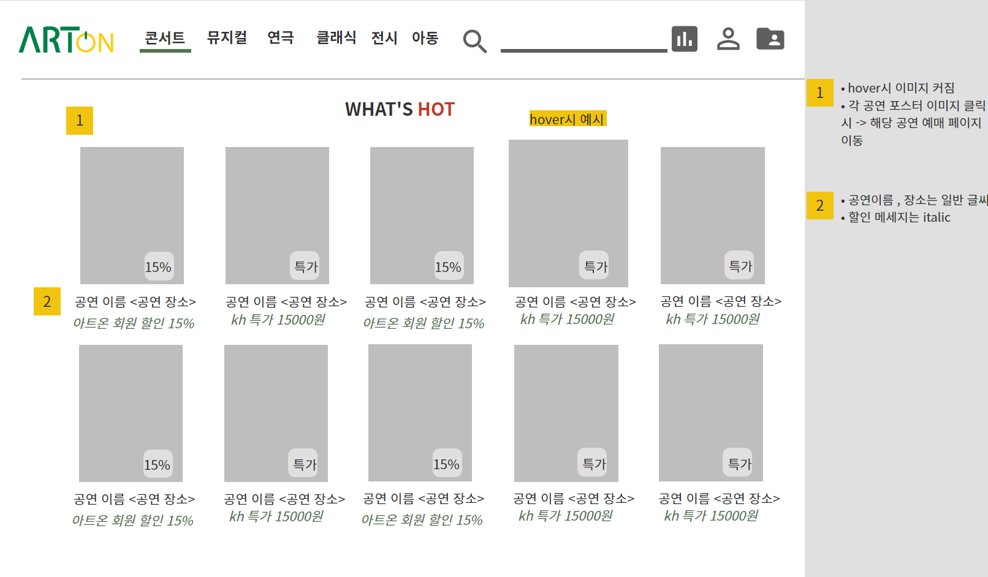
스토리보드 – 카테고리별 페이지(2)
ⓒSaebyeol Yu. Saebyeol’s PowerPoint

Slide 28
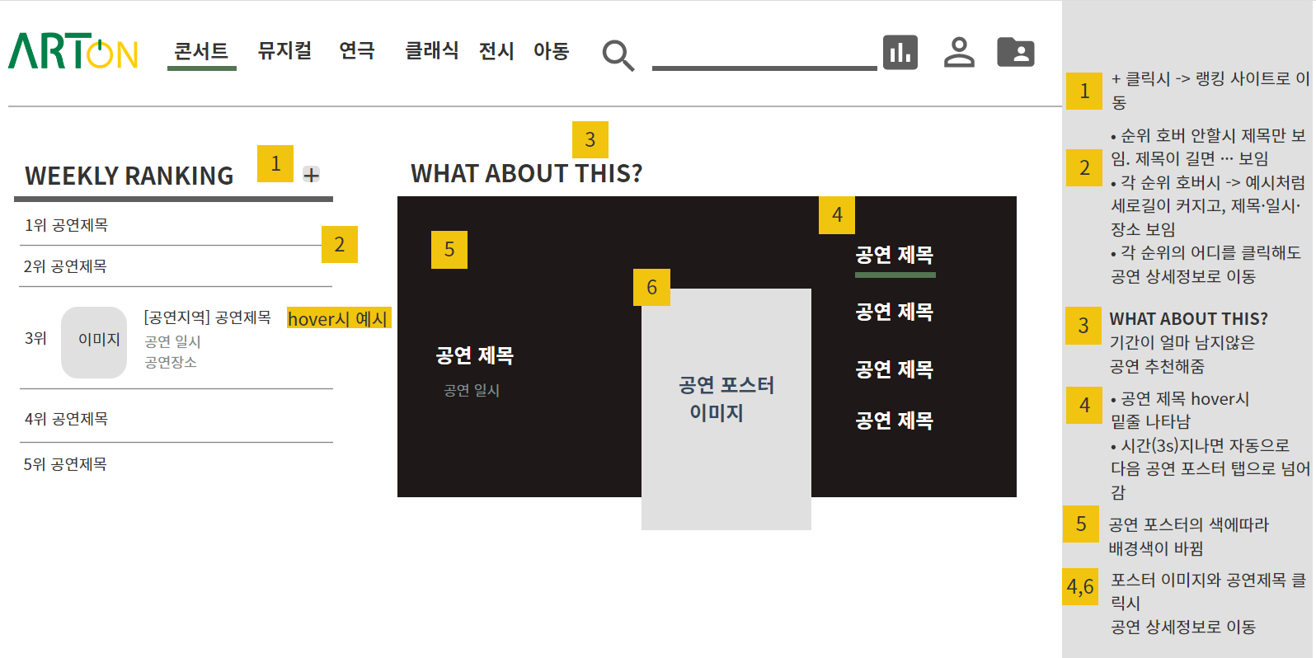
스토리보드 – 카테고리별 페이지(3)
ⓒSaebyeol Yu. Saebyeol’s PowerPoint

Slide 29
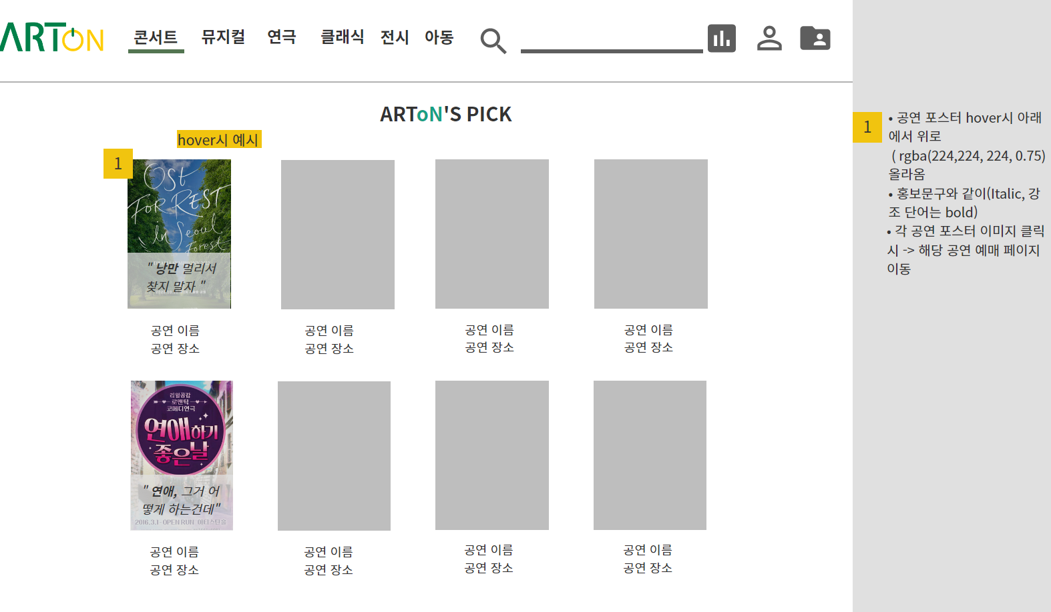
스토리보드 – 카테고리별 페이지(4)
ⓒSaebyeol Yu. Saebyeol’s PowerPoint

Slide 30
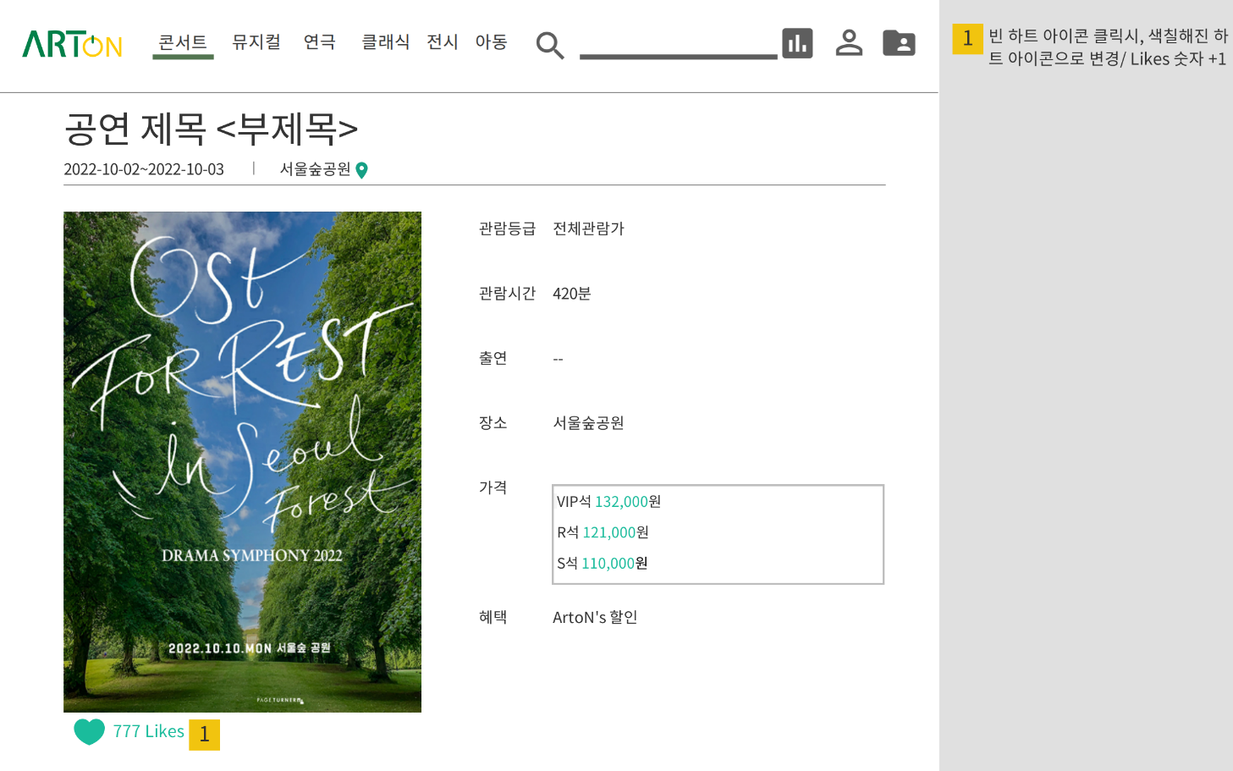
스토리보드 – 상품상세페이지(1)
ⓒSaebyeol Yu. Saebyeol’s PowerPoint

Slide 31
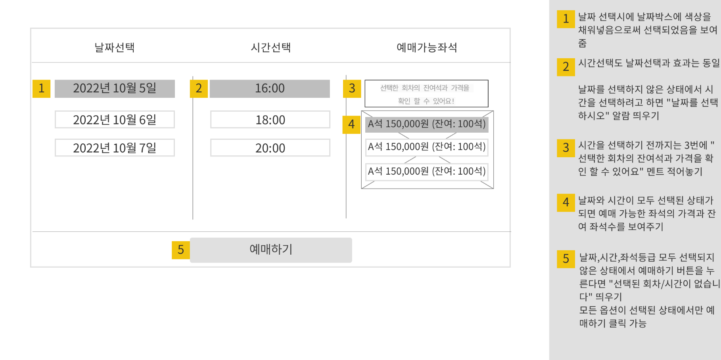
스토리보드 – 상품상세페이지(2)
ⓒSaebyeol Yu. Saebyeol’s PowerPoint

Slide 32
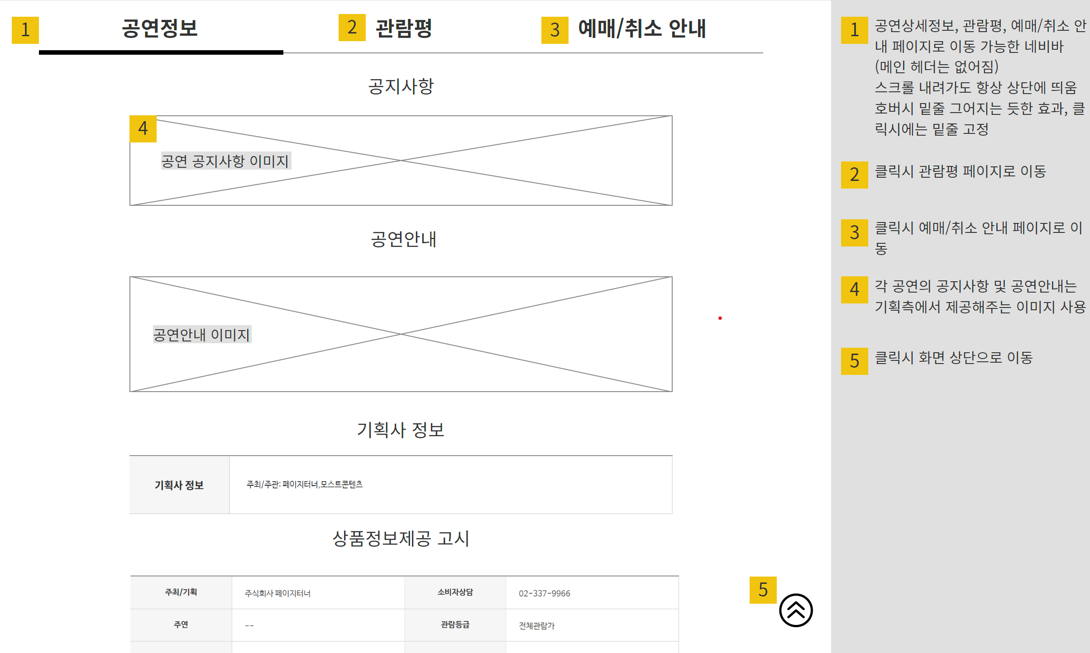
스토리보드 – 상품상세페이지(3)
ⓒSaebyeol Yu. Saebyeol’s PowerPoint

Slide 33
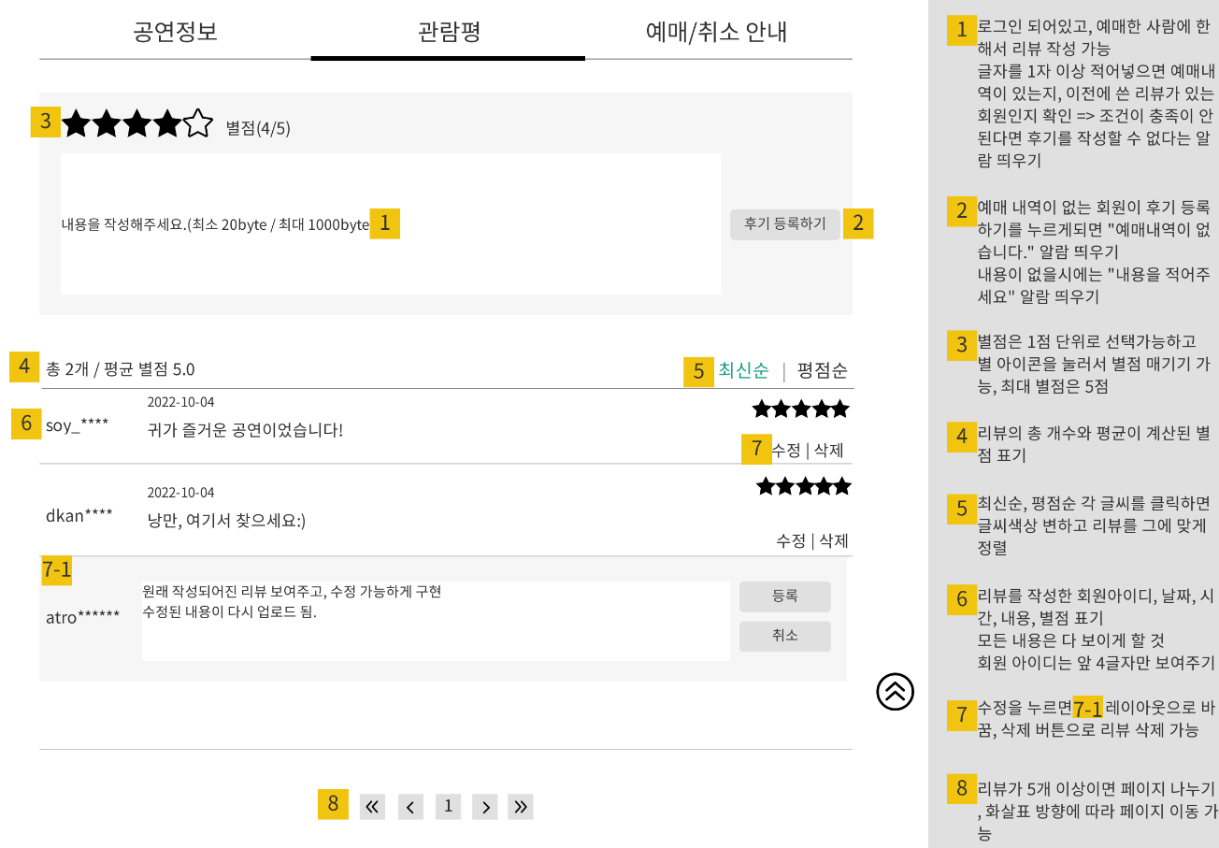
스토리보드 – 상품상세페이지(4)
ⓒSaebyeol Yu. Saebyeol’s PowerPoint

Slide 34
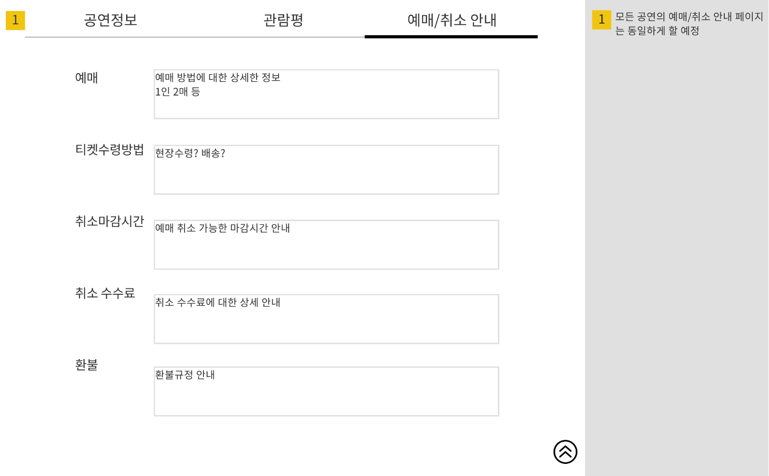
스토리보드 – 상품상세페이지(5)
ⓒSaebyeol Yu. Saebyeol’s PowerPoint

Slide 35
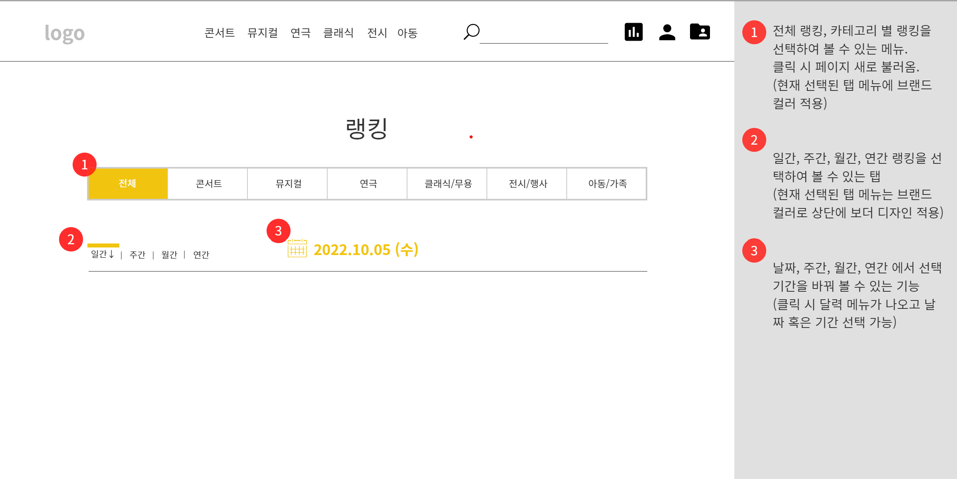
스토리보드 - 랭킹 페이지(1)
ⓒSaebyeol Yu. Saebyeol’s PowerPoint

Slide 36
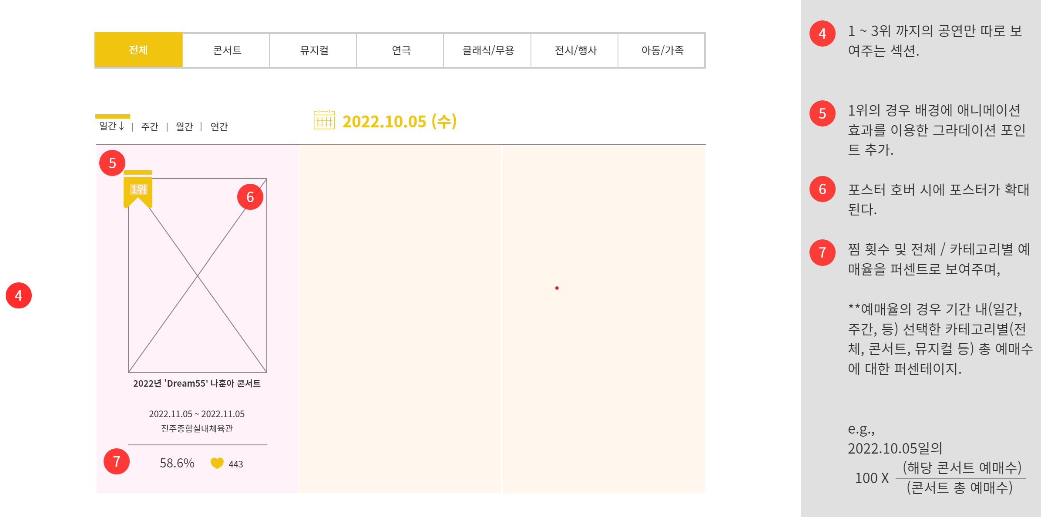
스토리보드 - 랭킹 페이지(2)
ⓒSaebyeol Yu. Saebyeol’s PowerPoint

Slide 37
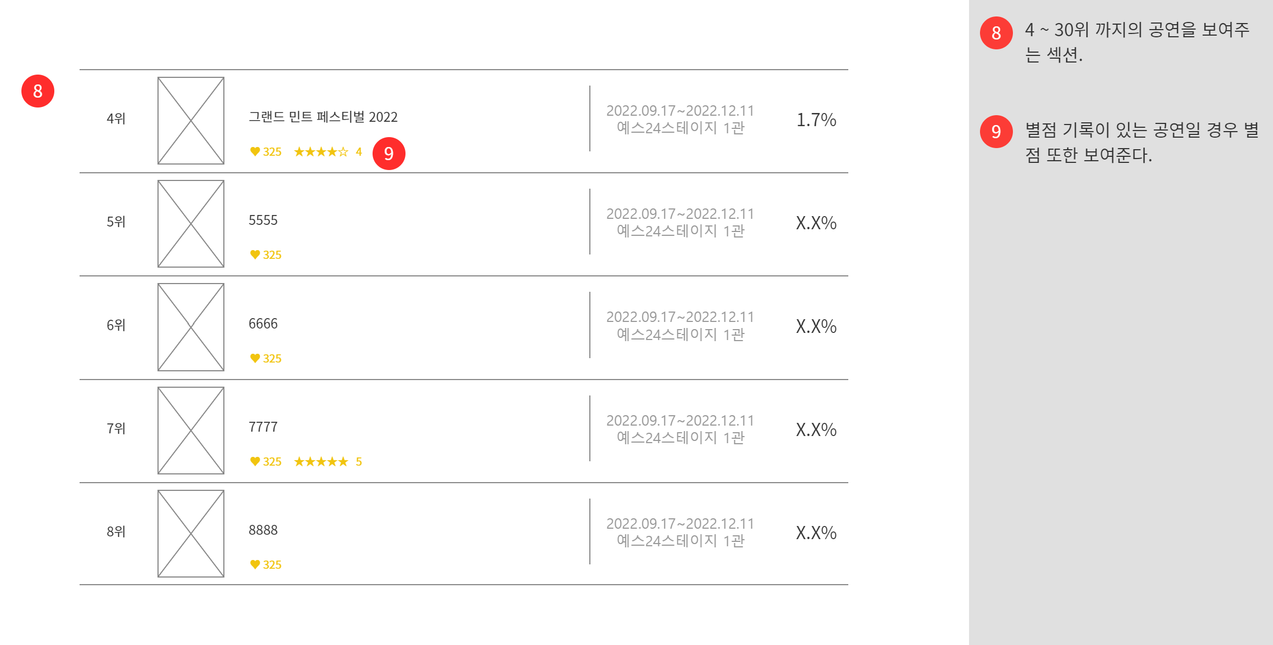
스토리보드 - 랭킹 페이지(3)
ⓒSaebyeol Yu. Saebyeol’s PowerPoint

Slide 38
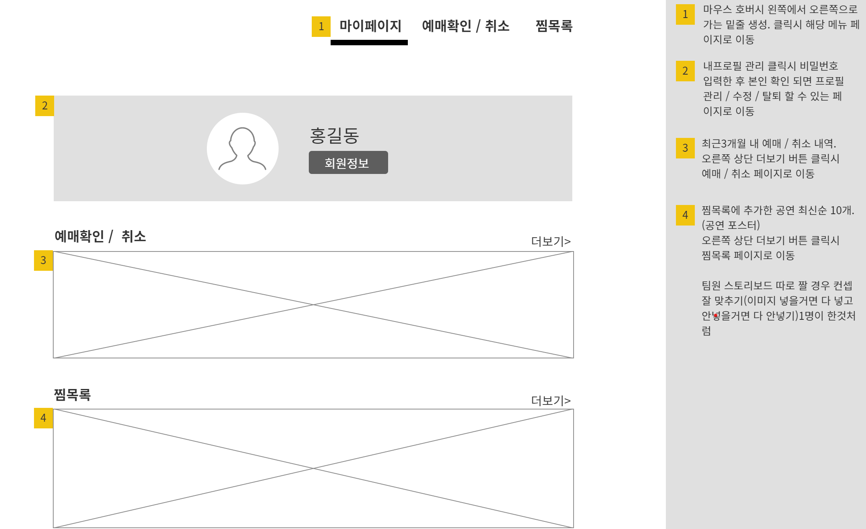
스토리보드 - 마이 페이지(1)
ⓒSaebyeol Yu. Saebyeol’s PowerPoint

Slide 39
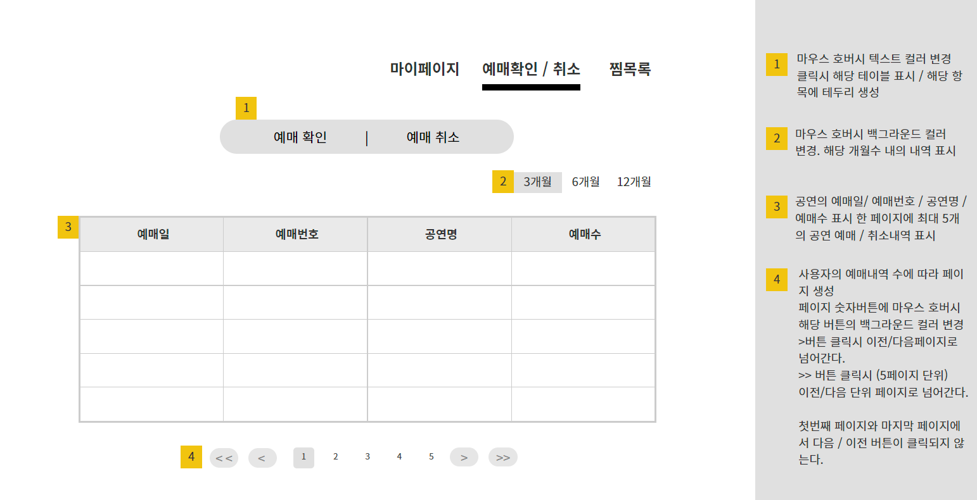
스토리보드 - 마이 페이지(2)
ⓒSaebyeol Yu. Saebyeol’s PowerPoint

Slide 40
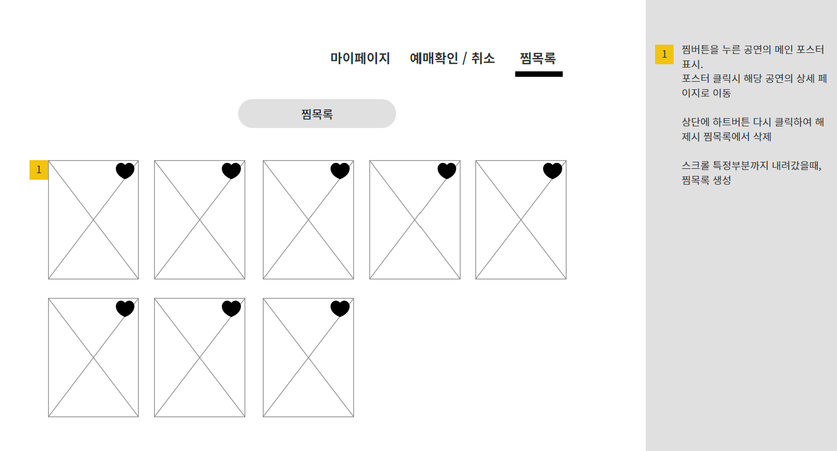
스토리보드 - 마이 페이지(3)
ⓒSaebyeol Yu. Saebyeol’s PowerPoint

Slide 41
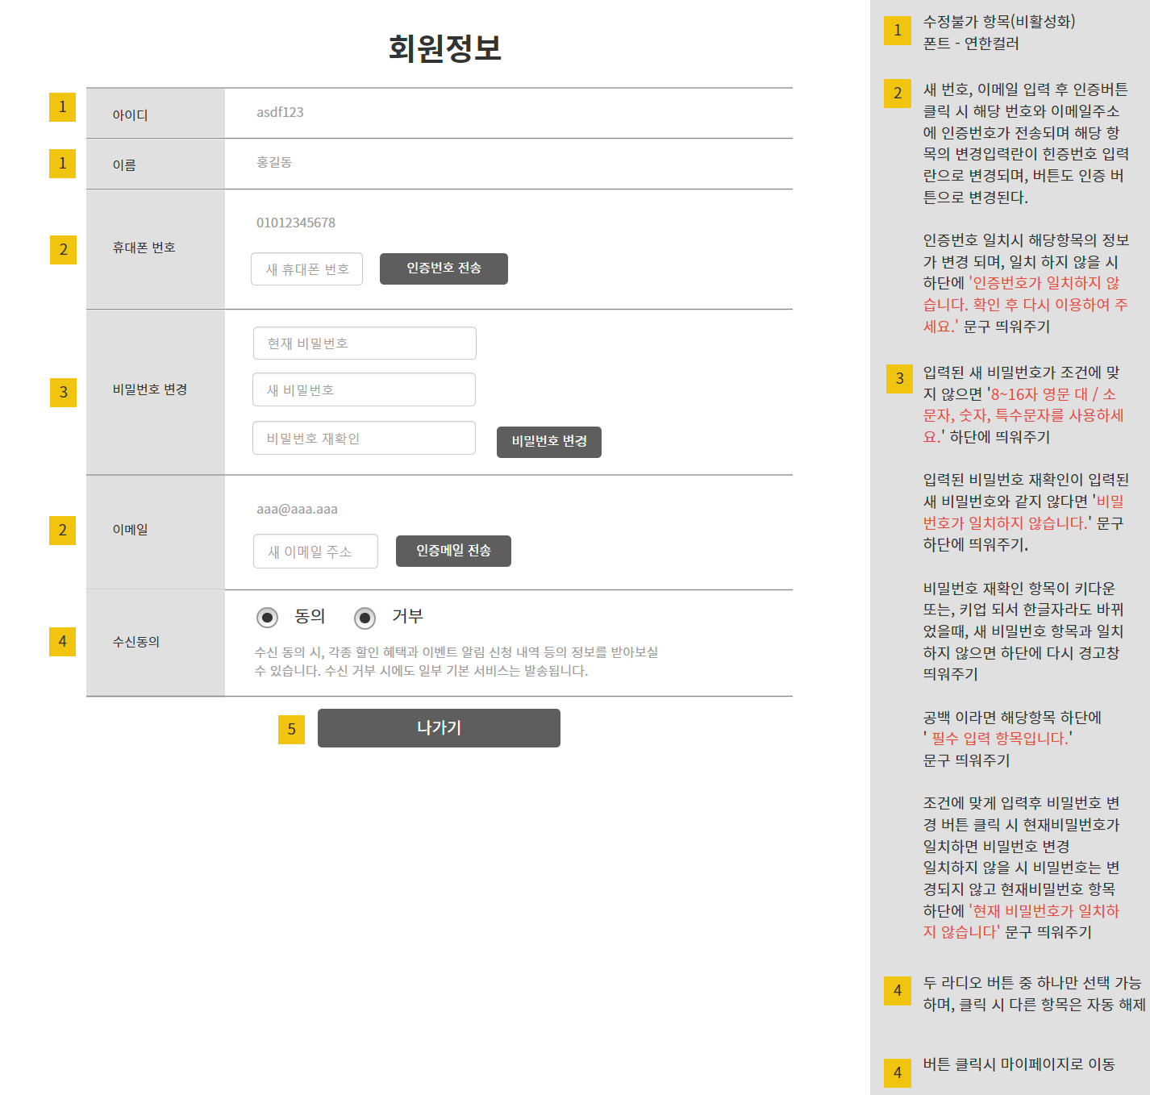
스토리보드 - 회원정보(수정) 페이지
ⓒSaebyeol Yu. Saebyeol’s PowerPoint

Slide 42
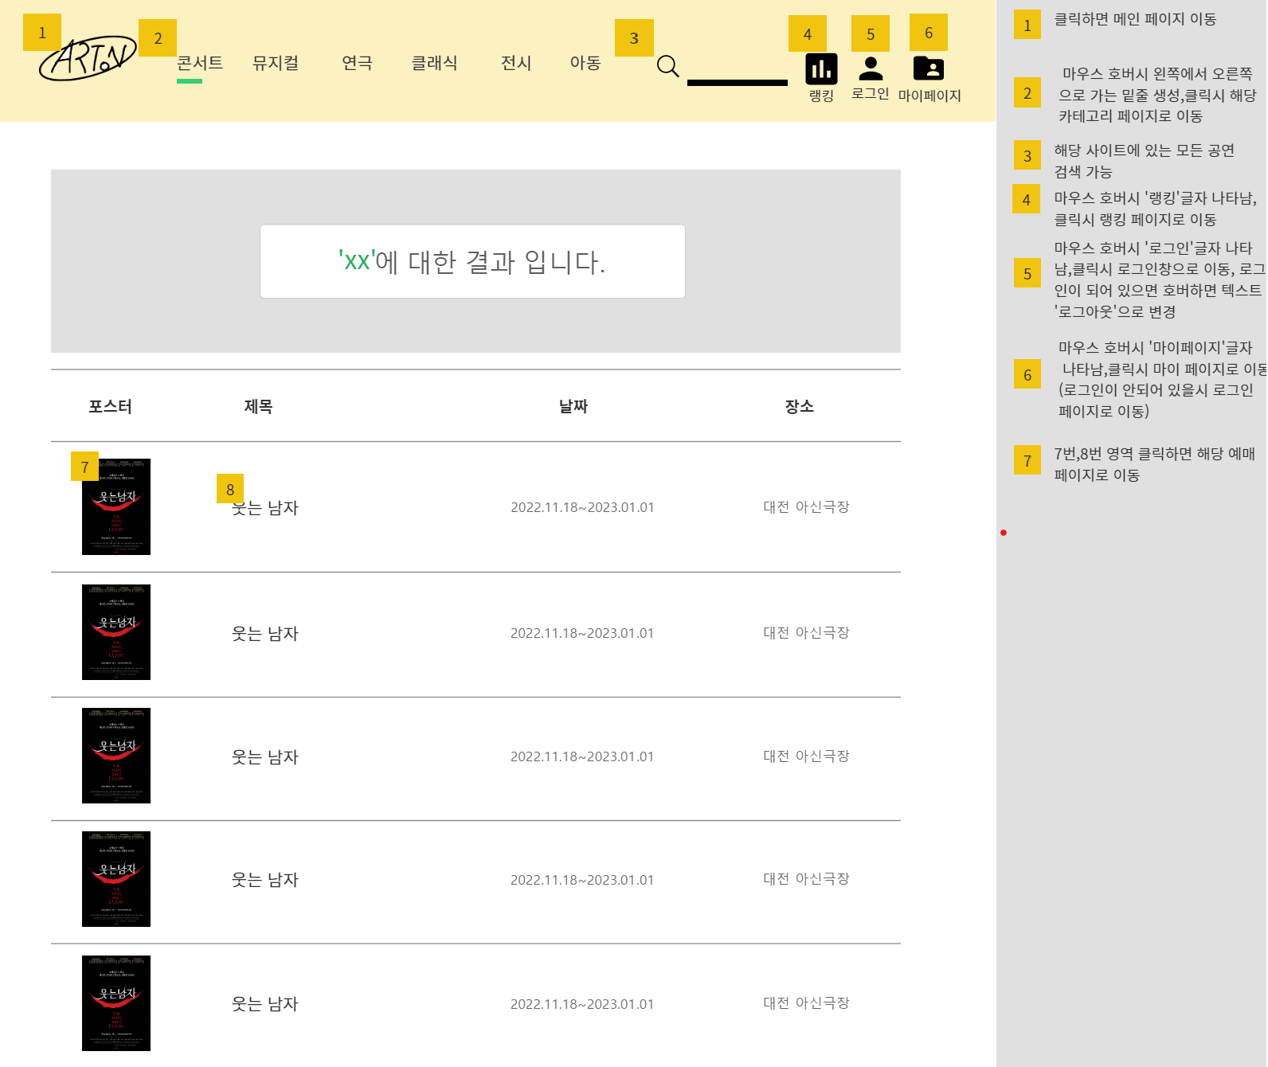
스토리보드 - 검색 페이지
ⓒSaebyeol Yu. Saebyeol’s PowerPoint

Slide 43

Part 6
역할분담 / 일정관리

Slide 44





역할분담
•
FRONT
BACK
이철호
이경미
박소연
김혜민
최세현
(팀장)
• 메인 페이지
• 헤더 & 푸터
• 검색 페이지
• 랭킹 페이지
• 반응형 페이지
• 프론트 발표
• 카테고리 페이지
• 회원가입 /약관동의 / 로그인 페이지
• 일정 정리 및 기록
• 반응형 페이지
• ppt 제작
• 상품상세 페이지
• 마이페이지
• 회원정보 수정
• 반응형 페이지
• ppt 제작
• DTO
• DAO
• SQL문 작성
• CONTROLLER
• SERVICE
• 전체 총괄
• ERD 구현
• 데이터베이스 구축
• SQL문 작성
• CONTROLLER
• SERVICE
• 백 발표
ⓒSaebyeol Yu. Saebyeol’s PowerPoint

Slide 45

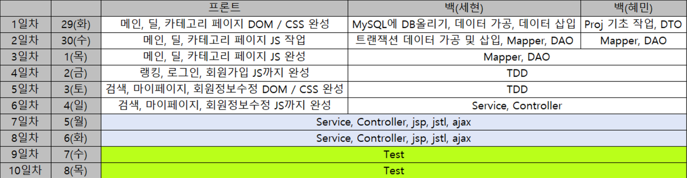
일정관리
https://harmless-patio-fe8.notion.site/ARToN-6b34bf3422d541c5aaa228600b7bb4aa
(클릭시 노션 이동)
ⓒSaebyeol Yu. Saebyeol’s PowerPoint

Slide 46

Part 7
개발환경

Slide 47











개발환경
ⓒSaebyeol Yu. Saebyeol’s PowerPoint

Slide 48

Part 8
기능시연

Slide 49

FRONT
이철호

Slide 50
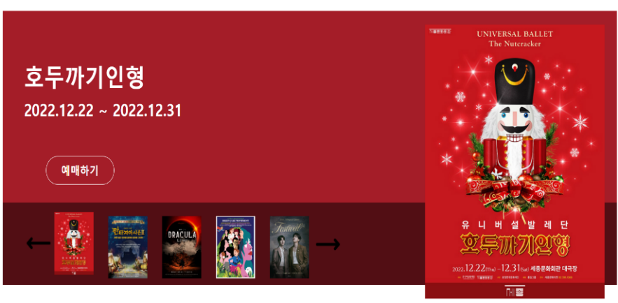
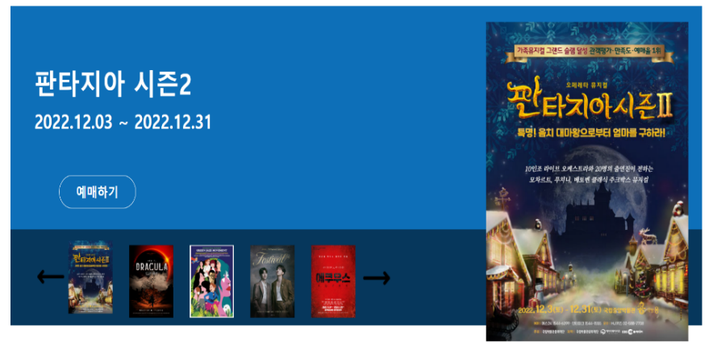
기능시연 – 메인 페이지(1)
5
4
3
1
2
메인 슬라이드
1)2)왼, 오른쪽 방향 클릭 시
• 해당 공연에 배경색, 제목, 날짜 포스터 교체
3)이미지 인디케이터 한 칸씩 선택한 방향으로 이동
• 방향버튼이 아닌 인디케이터(3) 클릭시 가장 왼쪽 이미지 인디케이터 기준으로 움직임
4) 5) 클릭 시 공연 상세페이지로 이동
• 예외처리: 현재 상승 되어있는 인디케이터가
두번째 포스터일때 인디케이터만 이동
ⓒSaebyeol Yu. Saebyeol’s PowerPoint

Slide 51
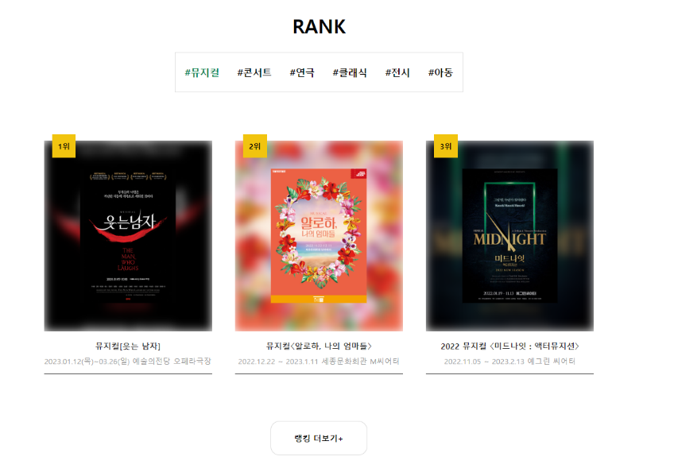
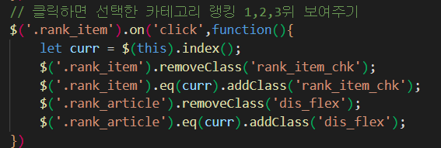
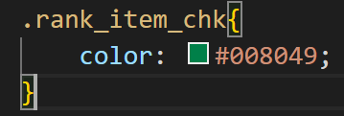
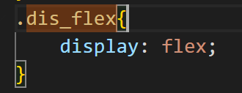
기능시연 – 메인 페이지(2)
1
2
1) 클릭 시 각 카테고리 별 1,2,3위 보여주기
2) 마우스 hover시 포스터가 블러 처리되어 있는 배경이 1.3배 커짐.
(클릭 시 해당 공연 예매페이지로 이동)
3) 클릭 시 랭킹 페이지로 이동.
3
ⓒSaebyeol Yu. Saebyeol’s PowerPoint

Slide 52

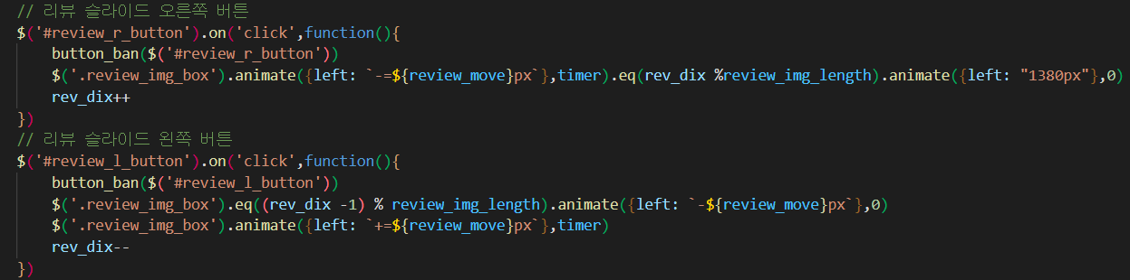
기능시연 – 메인 페이지(3)
1
1
1
2
2
리뷰섹션
마우스 hover시 각 공연 리뷰 보여주기
(클릭 시 해당 공연 상세 페이지로 이동)
2) 방향 버튼 클릭시 해당 방향으로 포스터 한칸씩 이동
ⓒSaebyeol Yu. Saebyeol’s PowerPoint

Slide 53
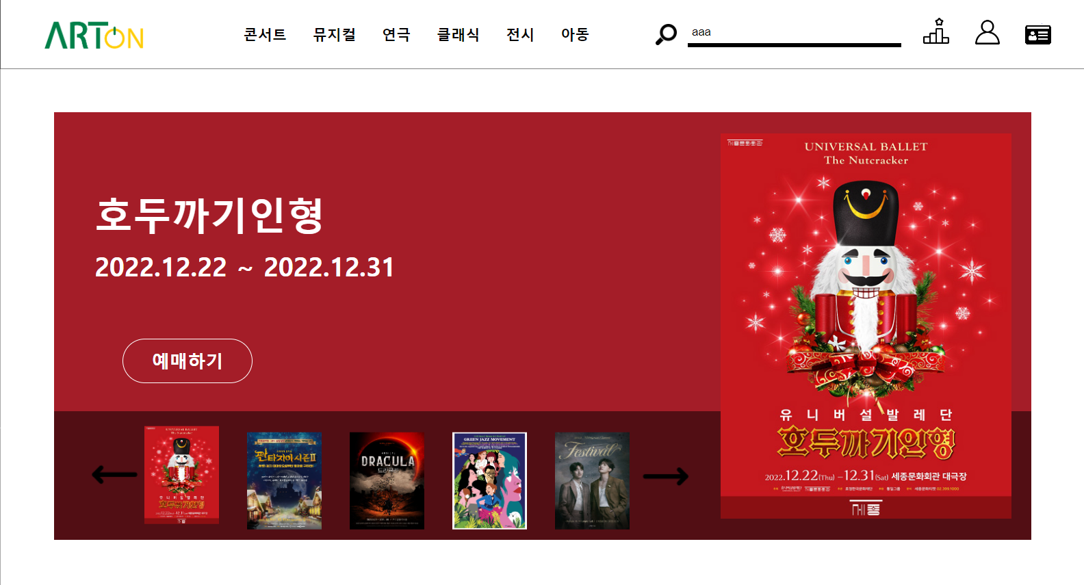
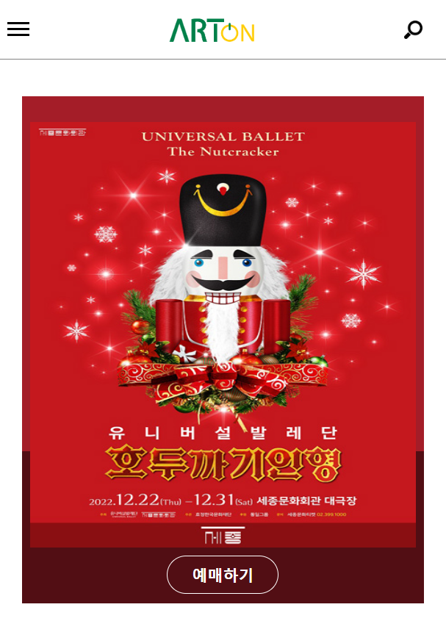
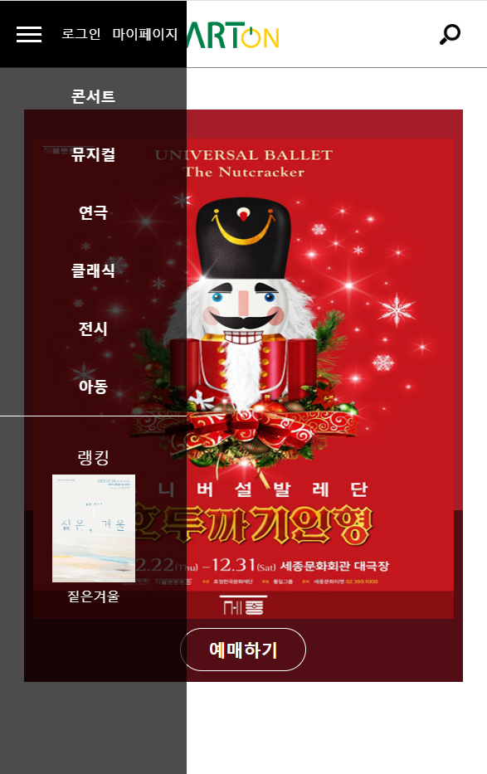
기능시연 – 메인 페이지(반응형)
기존 메인 슬라이드 페이지
반응형 페이지
ⓒSaebyeol Yu. Saebyeol’s PowerPoint

Slide 54


기능시연 – 메인 페이지(반응형)
기존 Arton’s picks 페이지
반응형 페이지
ⓒSaebyeol Yu. Saebyeol’s PowerPoint

Slide 55
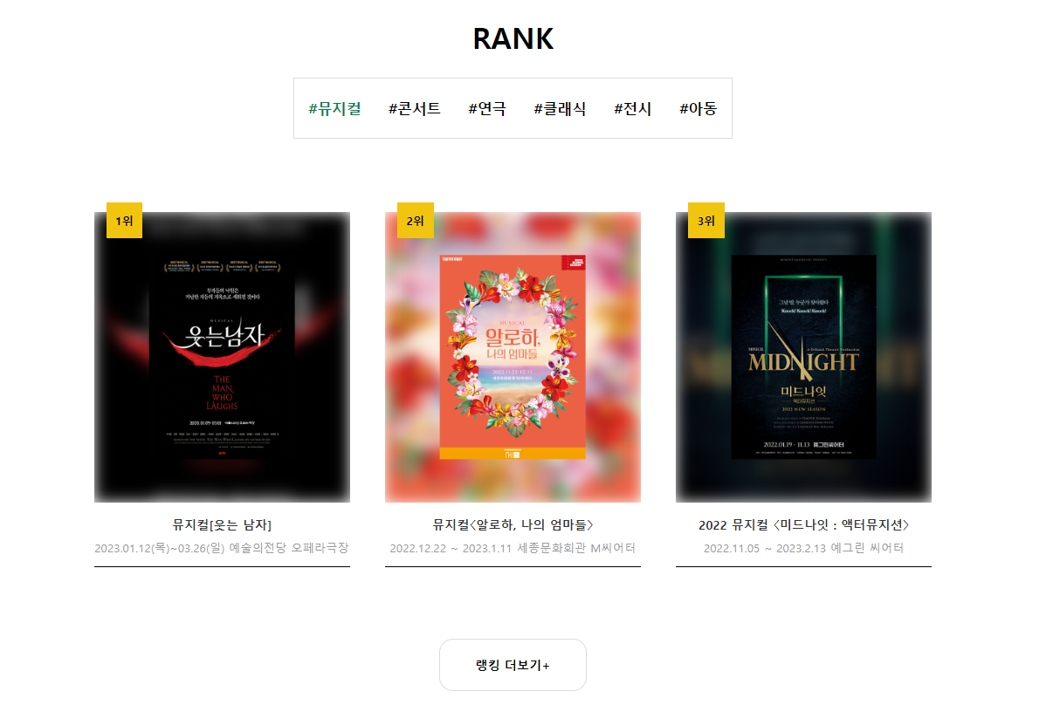
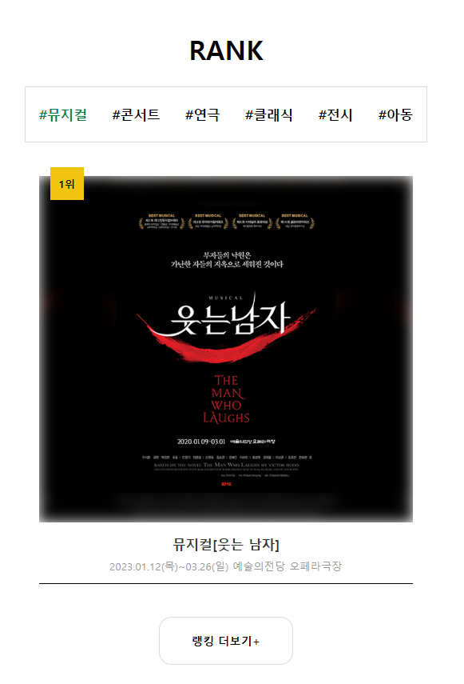
기능시연 – 메인 페이지(반응형)
기존 RANK 페이지
반응형 페이지
ⓒSaebyeol Yu. Saebyeol’s PowerPoint

Slide 56
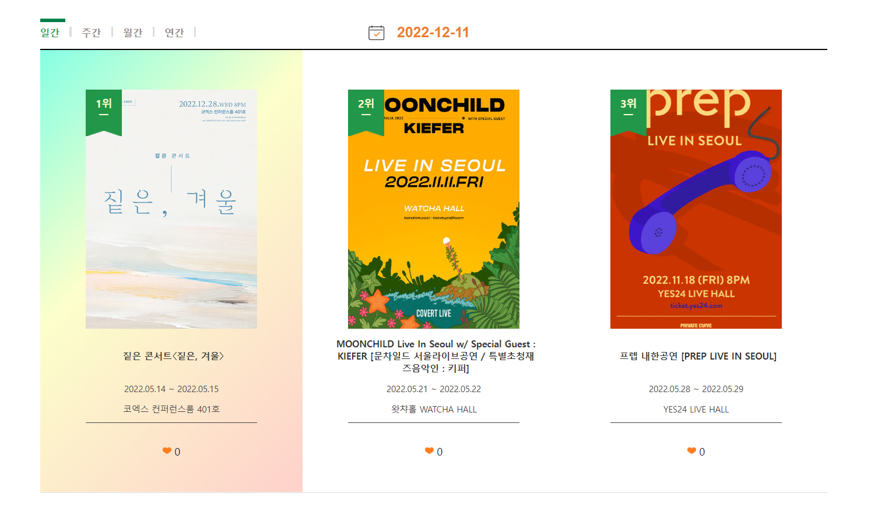
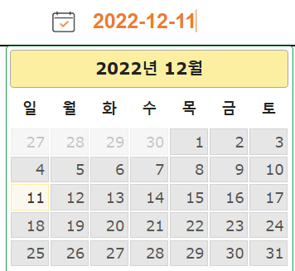

기능시연 – 랭킹 페이지
2
3
1
3
1위 공연 배경은 애니메이션으로 계속 바뀌게 하기 마우스 hover시 포스터 커짐.
2) 클릭시 3번 처럼 날짜 선택 가능
ⓒSaebyeol Yu. Saebyeol’s PowerPoint

Slide 57

FRONT
이경미

Slide 58


기능시연 - 카테고리 페이지(1)
• 포스터 이동하는 동안 버튼 막기 기능, 자동 슬라이드 기능(2초)
• 모든 공연 포스터 클릭 시 공연 상세 페이지로 이동
1
1
메인 슬라이드
• 버튼 클릭 시 가운데 위치한 공연 포스터가 scale(1.2) 커지는 클래스 적용
ⓒSaebyeol Yu. Saebyeol’s PowerPoint

Slide 59



기능시연 - 카테고리 페이지(2)
2
3
Hover시 예시
1
랭킹
• 각 랭킹 hover시 height 커지면서
이미지, 상세정보 보임
(클릭 시 공연상세정보 이동)
2) 더보기 버튼
누르면 랭킹 페이지로 이동
3) What about this 섹션
[공연 제목] 클릭 시 배경 색 , 공연제목, 공연 날짜 바뀜
(포스터, 공연 정보 클릭 시 공연상세정보 이동)
ⓒSaebyeol Yu. Saebyeol’s PowerPoint

Slide 60



기능시연 – 로그인, 회원가입페이지
1
로그인/ 회원가입에 onsubmit으로 form_chk함수를 불러 return true 경우만 form이 넘어가게 함
ⓒSaebyeol Yu. Saebyeol’s PowerPoint

Slide 61




기능시연 – 회원가입 페이지
1
1) 정규식 사용으로 onsubmit / onfocus 마다 체크 함수를 걸어줌
3
2
4
2) 비밀번호 재확인(onfocus)의 예시
3) 비밀번호 재확인 type 확인 후
4) 비밀번호의 (앞 input) 조건이 일치하면 remove_msg로 메시지 지움
5) 앞 input 모두의 정규식이 일치하지 않을 경우 set_message로 메시지 띄움
6) 공백 체크 후 공백일 경우 메시지 띄움
5
비밀번호의 경우 문자 사이의 공백도 +로 인식하므로 사이 공백도 제거
6
ⓒSaebyeol Yu. Saebyeol’s PowerPoint

Slide 62



기능시연 - 약관동의 페이지
1
1) 조건 충족 시 button type을 submit으로 바꿈
2) 취소 버튼 누를 시 새로고침
2
ⓒSaebyeol Yu. Saebyeol’s PowerPoint

Slide 63





기능시연 – 반응형 페이지
2
3
1
2) what’s hot섹션
• 기존 :5개씩 2줄 ->
3개씩 3줄 ->
2개씩 5줄 ->
1개씩 10줄
기존 레이아웃
메인슬라이드
• 기존페이지에서 전체적인 크기 감소
반응형 레이아웃
ⓒSaebyeol Yu. Saebyeol’s PowerPoint

Slide 64

FRONT
박소연

Slide 65





기능시연 - 상품 상세 페이지(1)
1) 좋아요 기능
• 하트 아이콘 누르면 색상 채워지면서 Likes 가 1 늘어남
2) 예매하기 섹션
• 옵션 클릭할 때 날짜 -> 회차 -> 남은 좌석수(좌석등급) 순으로 보여줌
• 모든 옵션이 선택된 상태에서 “예매하기＂버튼을 클릭하면 구매할 개수 입력 가능함
1
2
2
ⓒSaebyeol Yu. Saebyeol’s PowerPoint

Slide 66




기능시연 - 상품 상세 페이지(2)
1
2
2
1) 탭 바(공연상세정보, 관람평 ,예매/취소안내)
• 3개의 탭 각각을 클릭하면 display : none => display : block 으로 해당 페이지를 보여줌
• data-tab속성을 이용해서 각각 섹션이 가진 id 이름이랑 같게 하여 연결 되어있음
• 선택되어진 탭에 밑줄이 그어지고 글씨 컬러가 변하는 효과 삽입
2) 스크롤 상단 이동 버튼
• 어느정도 윈도우 화면의 높이가 길어지면 상단이동 버튼이 나타나고, 클릭하면 스크롤을 맨 위 상단으로 이동
ⓒSaebyeol Yu. Saebyeol’s PowerPoint

Slide 67










기능시연 - 상품 상세 페이지(3)
ㅍ
1) 별점
• 1~5 value값을 가진 input태그와 별 아이콘들을 label태그로 감싸 연결하여 별 아이콘 클릭 시 별점의value값 데이터 전송 가능 (별 색칠되는 것은 css 이미지로)
후기 등록하기 누르면 후기 리스트에
바로 삽입되도록 append
1
1
2
2
3
3
2) 후기 등록하기
• 글자수와 별점이 조건에 충족되면 후기 등록 가능
3) 실시간 글자수 세어주는 기능
4) 아이디 뒤에 4글자만 마스킹
5) 수정 & 삭제 / 6) 등록 & 취소버튼
• “수정＂버튼 클릭 시 수정폼이 나타나고 그곳에 내용을 수정해서 입력하고 “등록”버튼을 누르면 내용이 업데이트 됨
• “삭제”버튼을 클릭하면 해당 리뷰가 사라짐
• “취소” 버튼 클릭 시 수정폼이 사라짐
4
5
4
5
수정폼 예시
6
5
ⓒSaebyeol Yu. Saebyeol’s PowerPoint

Slide 68



기능시연 - 마이페이지
1
1
1) 탭바
• 상품 상세 페이지와 동일한 기능사용(선택된 탭에 밑줄)
• 마이페이지가 기본적으로 보여지고, 탭을 누르면 해당 페이지를 보여줌
(현재 마이페이지를 제외한 나머지 페이지들은 구현중)
2) 회원정보
• 해당 버튼을 클릭하면 비밀번호 재확인 후 회원정보를 확인 가능하고
수정 가능한 페이지로 넘어감
3) 예매확인
• 목록에서 포스터를 클릭하면 해당 공연의 상세 페이지로 넘어감 (3개까지 보여줌)
4) 찜 목록
• 목록에서 “예매하러가기>”버튼을 클릭하면 해당 공연의 상세 페이지로 넘어감 (5개까지 보여줌)
2
2
3
3
4
4
ⓒSaebyeol Yu. Saebyeol’s PowerPoint

Slide 69



기능시연 – 회원정보(수정)페이지
⁕ 해당 페이지는 회원가입 페이지와 동일한 함수를 적용하였으며,
회원정보 페이지에서는 이름, 이메일, 휴대전화번호만 변경이 가능함
비밀번호 변경
• 해당 버튼을 클릭하면 비밀번호 변경이 가능한 페이지로 넘어감
1
1
ⓒSaebyeol Yu. Saebyeol’s PowerPoint

Slide 70

BACK
김혜민

Slide 71

기능시연 – 회원가입, 마이페이지
1) 회원가입
• 유효성 검사 실시 후 모두 통과할 시 회인가입 폼에 입력된 모든 정보 INSERT
2) 마이페이지
• 마이페이지 접근 시 로그인 체크 후 로그인 하지 않은 회원일 경우 로그인 페이지로 이동
1
3) 마이페이지
• 현재 로그인 되어있는 회원의 찜 목록과, 예매 목록, 예매 취소 목록 최신순으로 정렬
2
3
ⓒSaebyeol Yu. Saebyeol’s PowerPoint

Slide 72

기능시연 – 카테고리 페이지
1
카테고리
• 각 카테고리의 코드를 콘서트 1, 뮤지컬 2,
연극 3으로 설정함.
• url의 카테고리 코드를 cate컬럼의 값으로 변환하여 각 페이지에 맞는 해당 카테고리의 공연 select함
ⓒSaebyeol Yu. Saebyeol’s PowerPoint

Slide 73

기능시연 – 카테고리 페이지
1
2
카테고리 - what’s hot
• 로그인 되어있는 사용자는 공연마다 한번의 찜 가능.
• 각 카테고리 페이지의 what’s hot 에는 모든 사용자들의 찜 개수를 구하여 가장 높은 개수 보유한 순으로 정렬
2) 카테고리 – 랭킹
• 각 카테고리에 맞는 공연 중 해당 주의 예매 횟수가 높은 순으로 1위부터 5위까지 정렬
ⓒSaebyeol Yu. Saebyeol’s PowerPoint

Slide 74

BACK
최세현

Slide 75




기능시연 – 랭킹페이지
1
③ 옵션의 경우, 일간 주간 월간 옵션에 따라 (선택한 날짜 – 해당기간)만큼의
랭킹 정보를 가져옴
2
3
4
랭킹
① 쿼리 스트링에 맞는 옵션의 정보
(②③④)를 불러옴
ⓒSaebyeol Yu. Saebyeol’s PowerPoint

Slide 76





기능시연 – 예매하기
1
✔
날짜 -> 회차 -> 좌석 선택 후
예매할 티켓 개수 입력
2
3
4
3) 예매 완료 후
4) Db에 좌석 수 감소 반영 및 사용자 예매 정보 삽입
✔
ⓒSaebyeol Yu. Saebyeol’s PowerPoint

Slide 77


기능시연 – 예매하기
Mybatis에 collection 기능을 이용해서
BookingDto에 예매정보에 필요한
다른 테이블의 정보까지 받아 올 수 있게 구현함
ⓒSaebyeol Yu. Saebyeol’s PowerPoint

Slide 78


기능시연 – 예매하기
1
2
1) Useridx와 티켓개수, 결제방법을 입력 받으면
2) 좌석 가격과 할인율을 자동으로 계산해서
예매테이블에 입력함
ⓒSaebyeol Yu. Saebyeol’s PowerPoint

Slide 79

Part 9
소감

Slide 80
소감
•
FRONT
BACK
이철호
이경미
박소연
김혜민
최세현
(팀장)
다양한 에러들을 만나면서 검색과 복습을 통해 잠시 잊고 있던 것과 모르는 것에 대해 많이 배웠고 팀원들과의 소통이 중요하다는 것을 알게 되었습니다
처음 해보는 프로젝트라 걱정이 많았는데, 팀원들의 도움으로 완성할 수 있었습니다.
앞으로 할 많은 프로젝트들에 밑거름이 될 소중한 경험이었습니다!
부족한 점도 많았지만 좋은 팀원들 덕분에 재밌게 프로젝트를 진행할 수 있었고, 결과물을 만들어 가는 과정에서 다양한 경험을 하게 되어서 좋았습니다. 모두들 수고하셨고, 이끌어주셔서 감사합니다!!
처음 하는 프로젝트라 서툴렀음에도 불구하고 부족한 점은 서로 채워 주기도 하고 의견 조율도 원활하게 하면서 한명 한 명의 역할이 소중하다는 것을 느끼게 되었습니다.
프로젝트에 열심히 참여해준 팀원들 모두 감사합니다.
좋은 팀원들과 함께하게 되어 너무 감사하고 즐겁게 작업했습니다. 프로젝트를 하며 부족한 부분을 많이 알게 되었고 동시에 다양한 방법을 적용해보며 많이 성장했습니다.
첫 프로젝트를 하며 만난 많은 오류메세지와 시행착오에 감사드립니다. 그치만 자주 뵙고싶진 않아요...
ⓒSaebyeol Yu. Saebyeol’s PowerPoint

Slide 81
감사합니다☺

